Slide 1
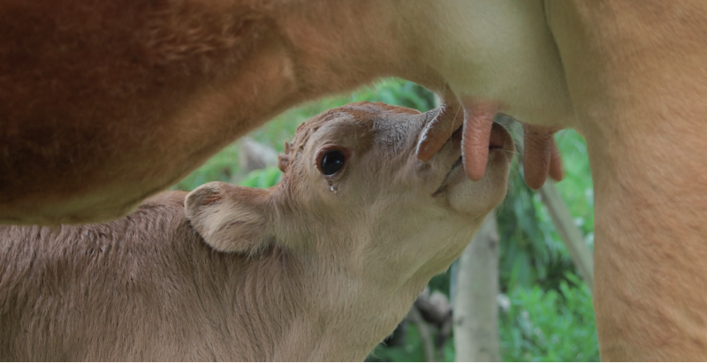
푸른농장 오늘이 있기까지…
전남 영암 푸른농장 서승민
푸른 꿈이 영글어 가는 푸른농장

Slide 2
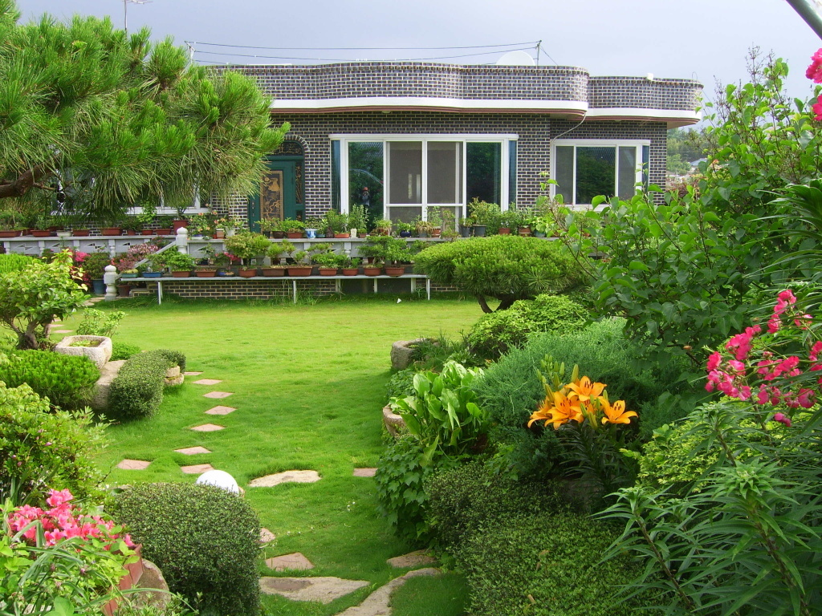
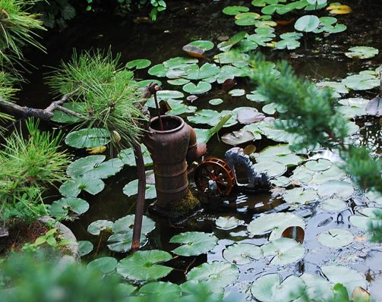
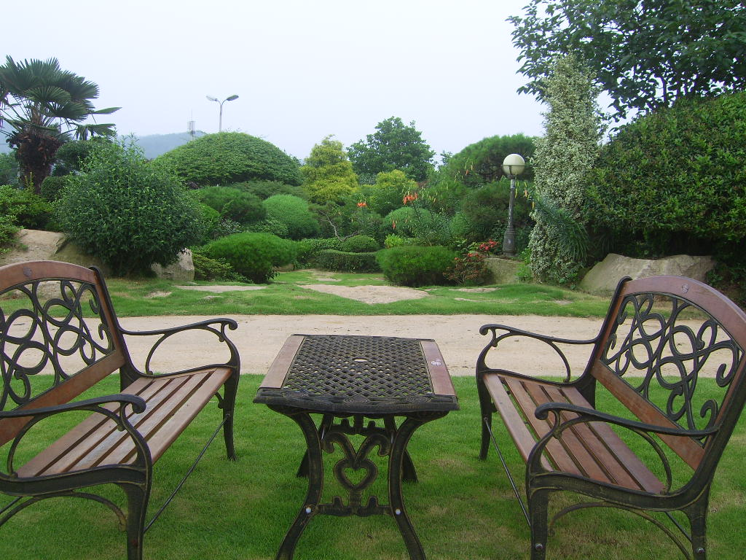
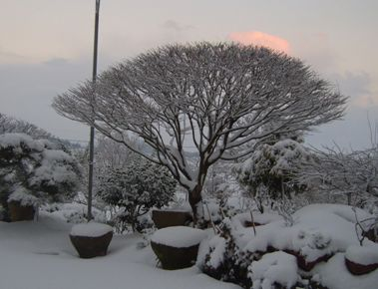
푸른 농장의 모습
푸른 꿈이 영글어 가는 푸른농장

Slide 3
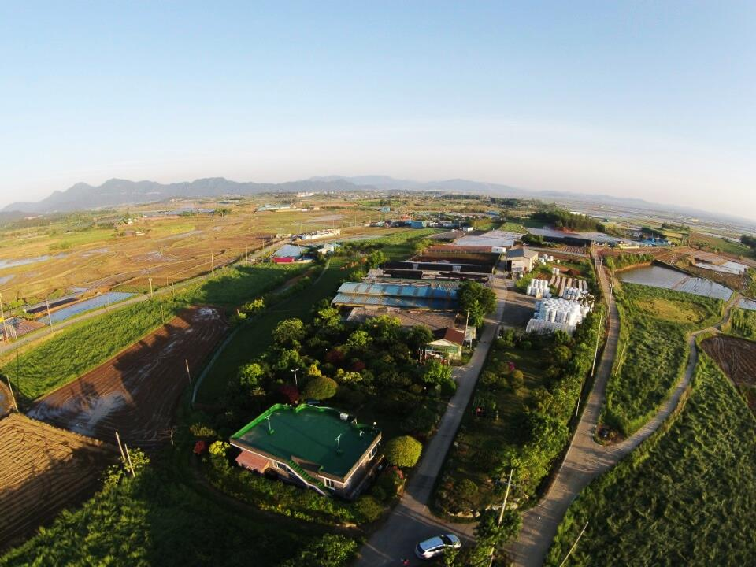
푸른 꿈이 영글어 가는 푸른농장

Slide 4
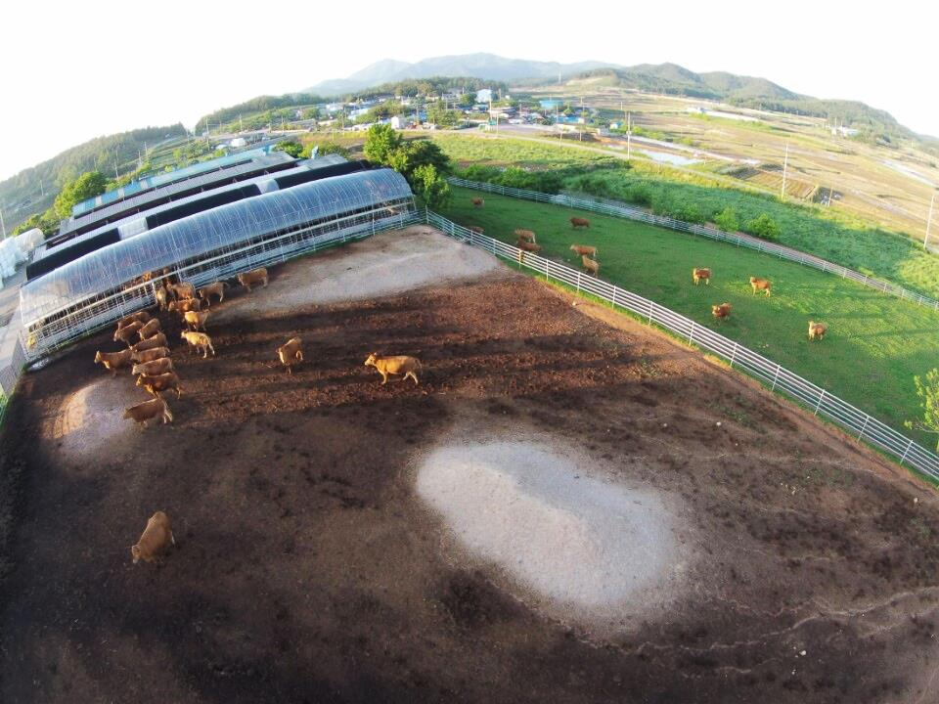
푸른 꿈이 영글어 가는 푸른농장

Slide 5
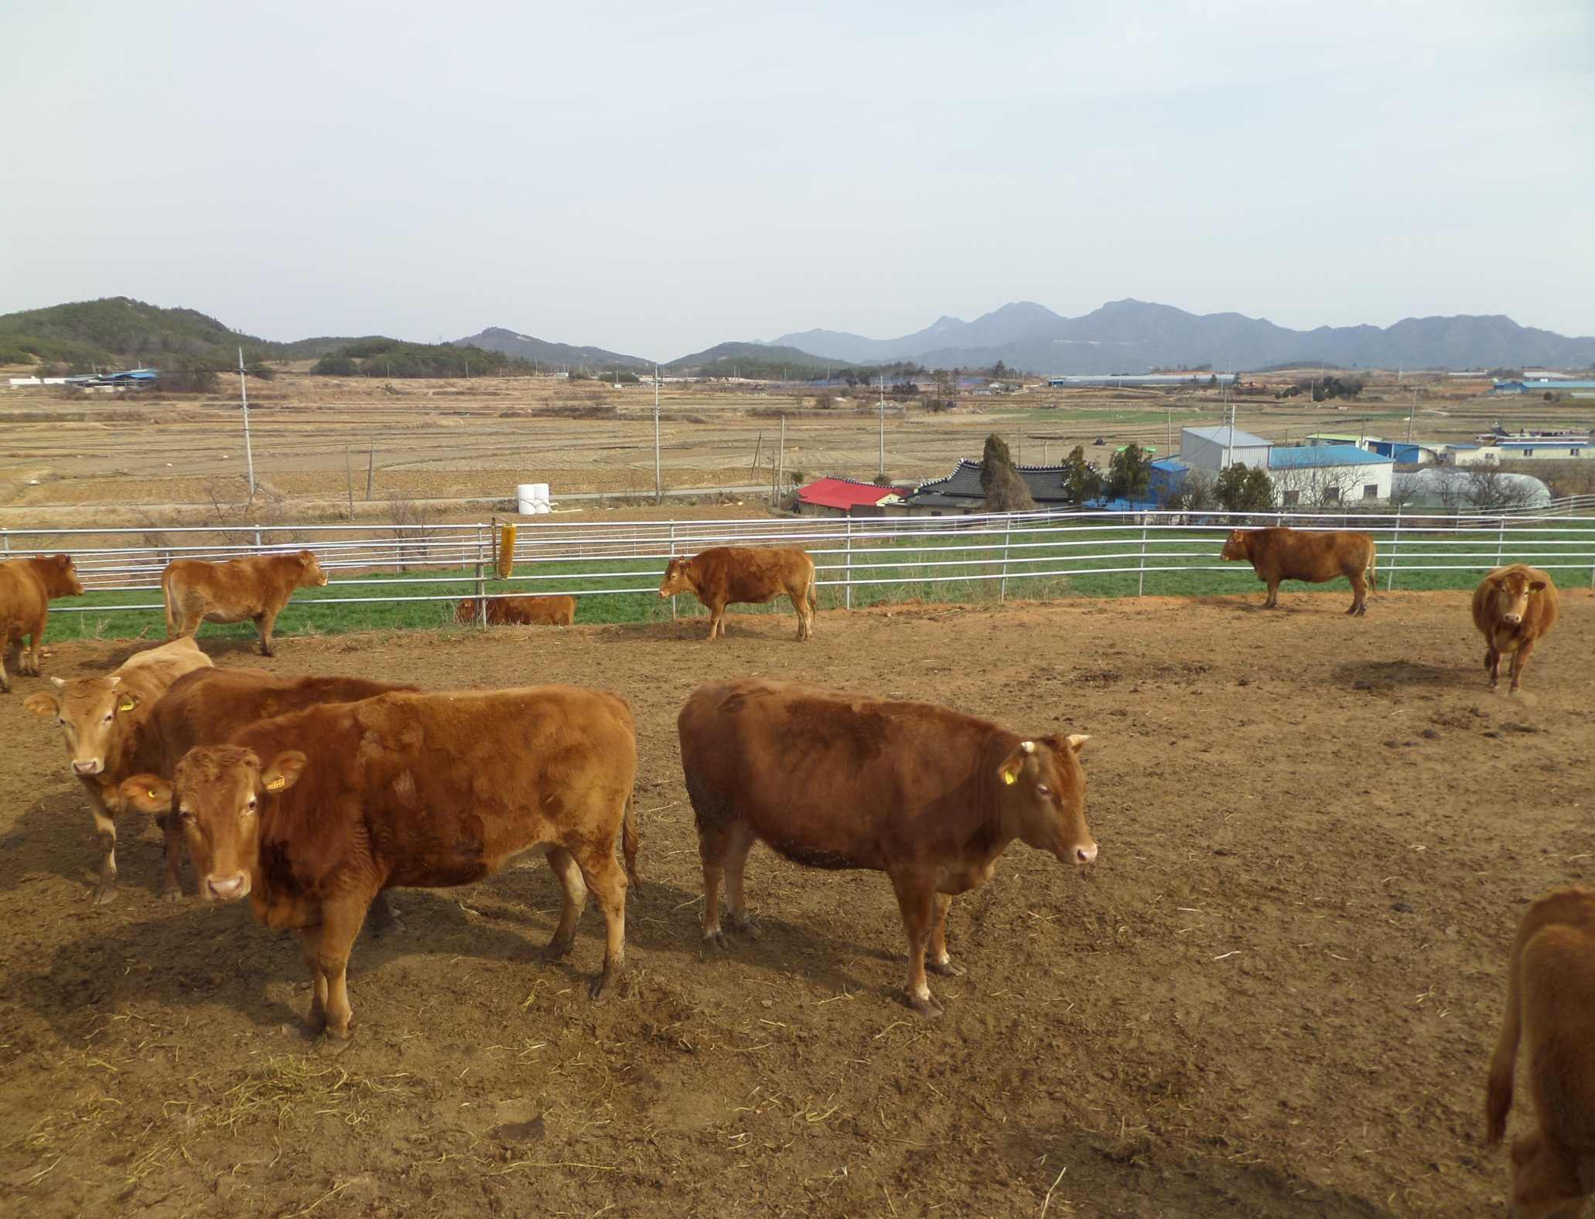
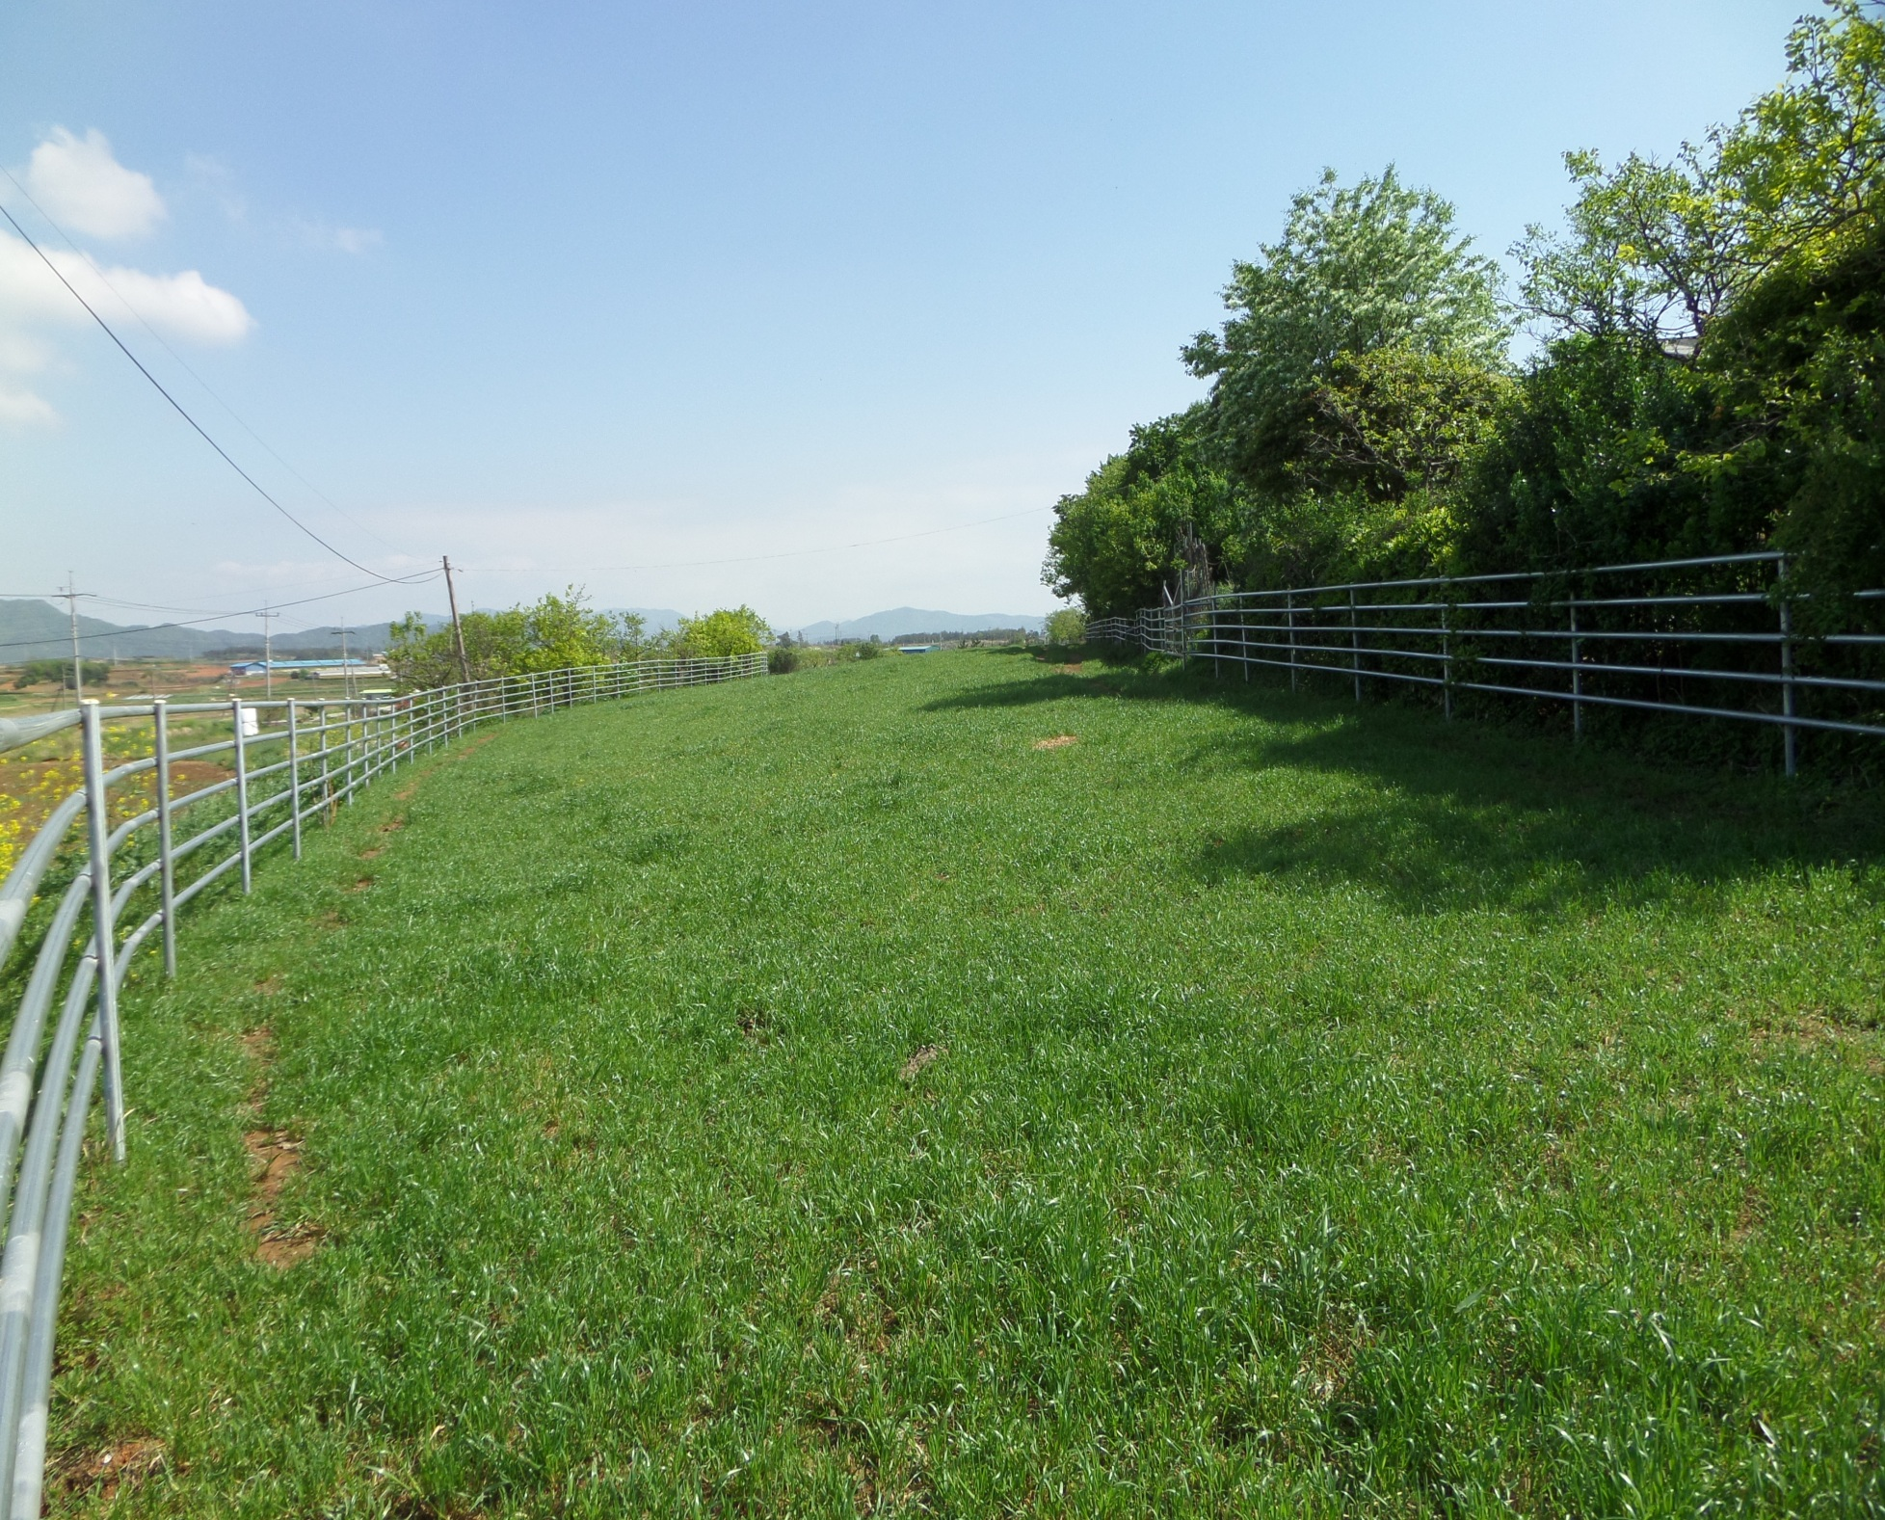
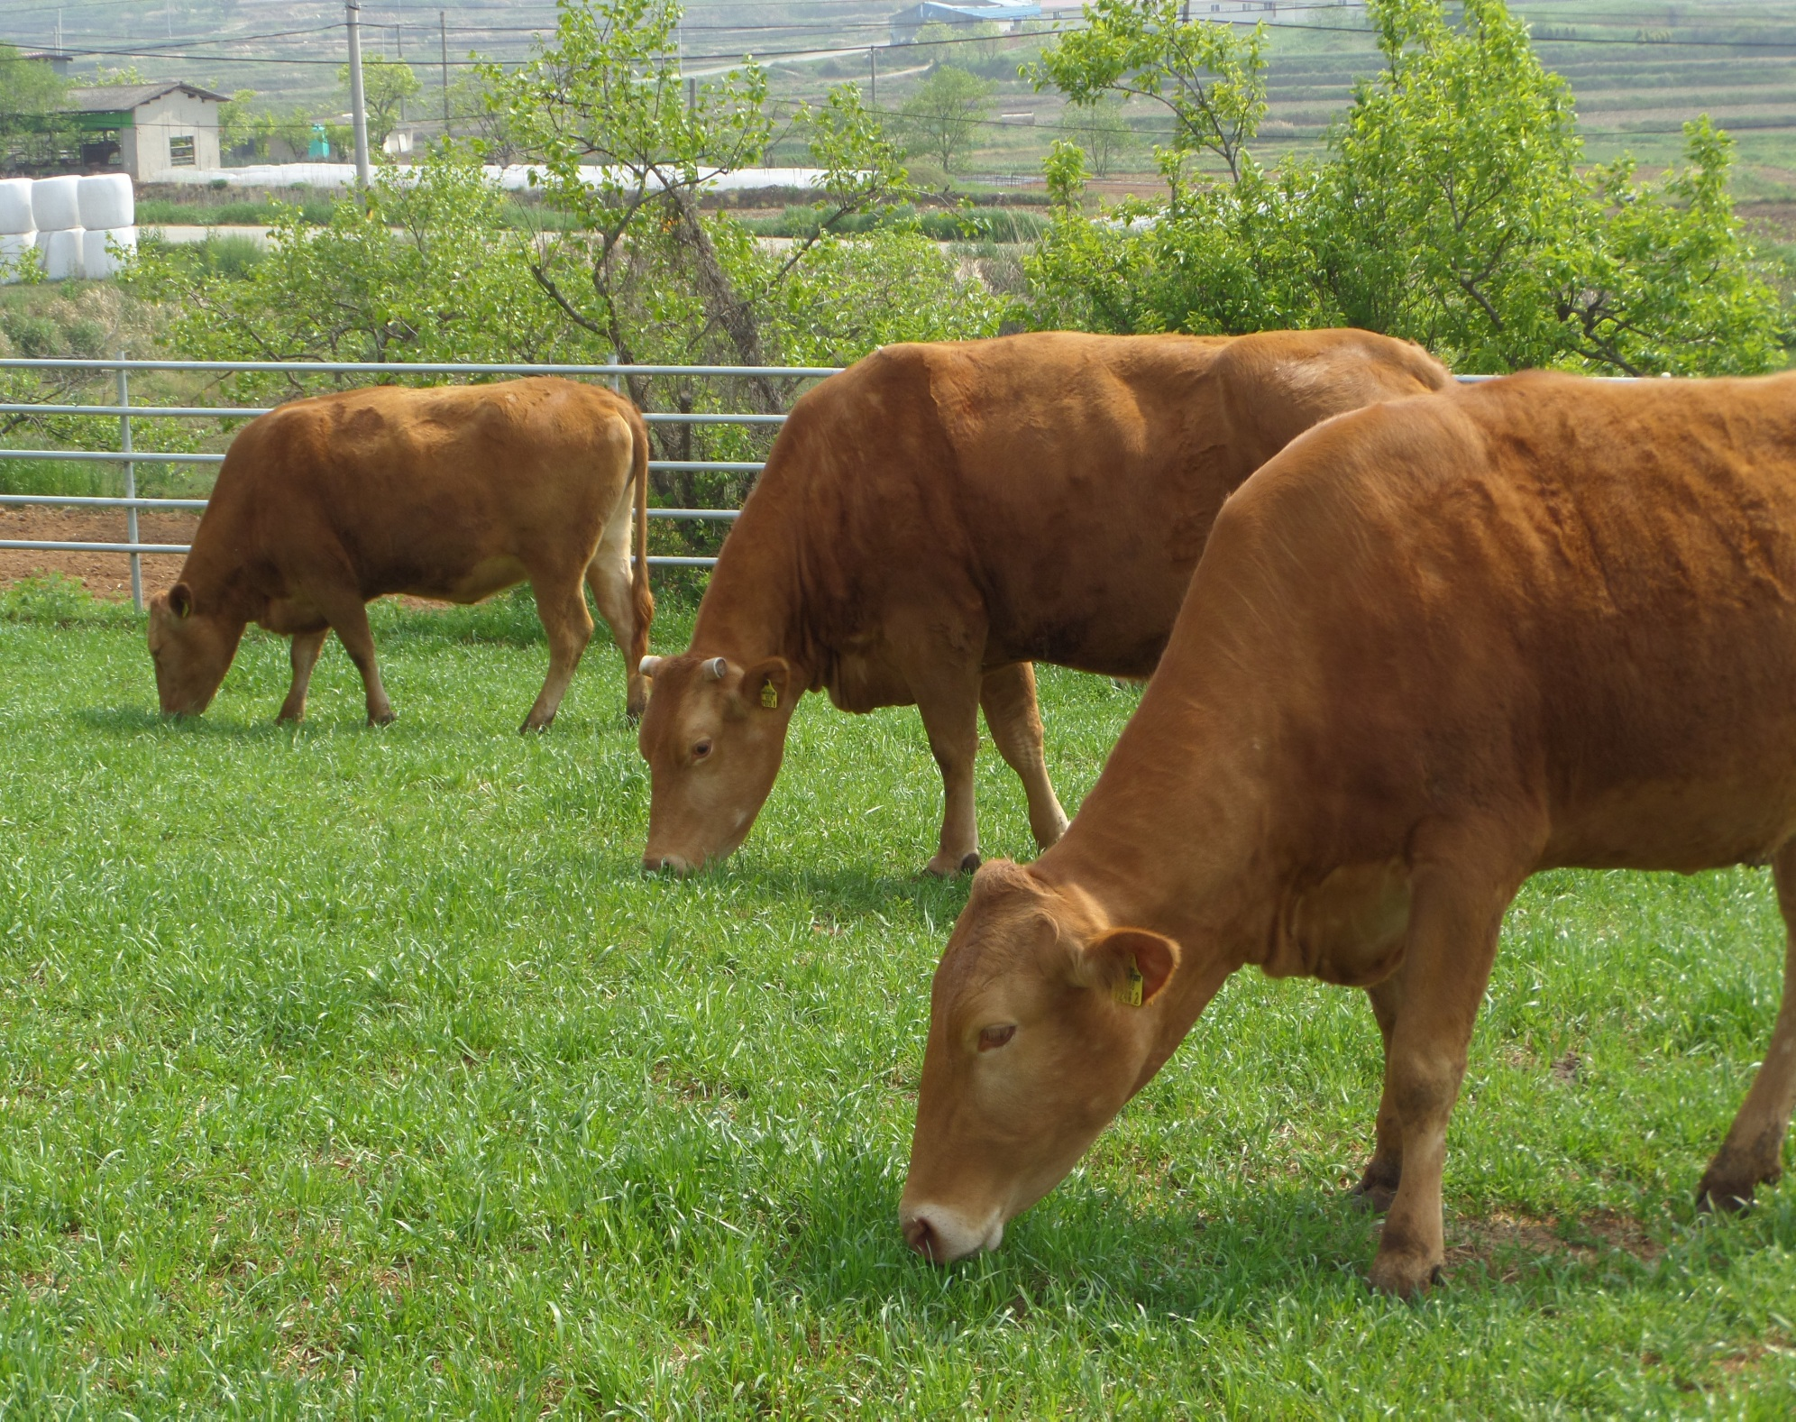
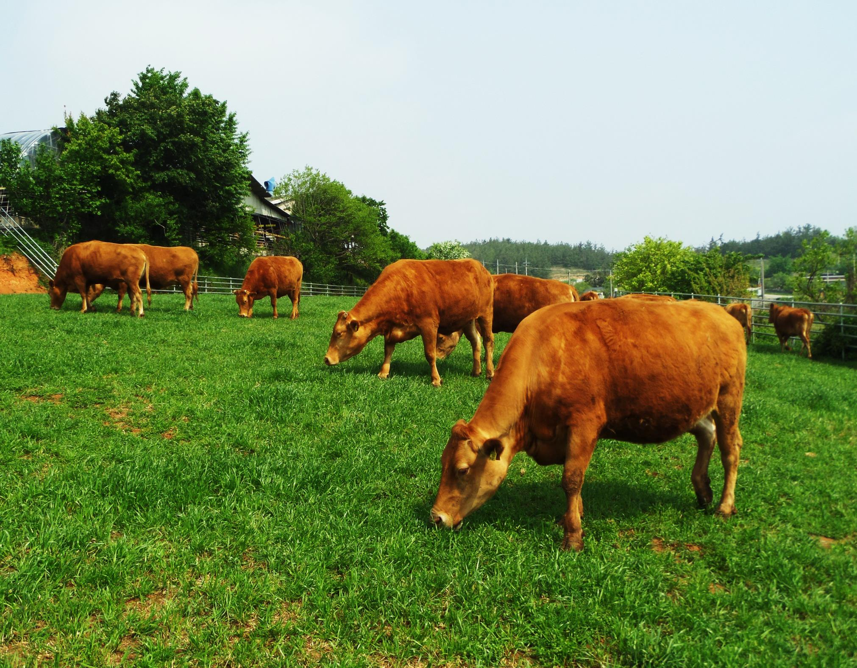
푸른 꿈이 영글어 가는 푸른농장

Slide 6
개량 동기 및 방향
엘리트
한우집단
한우시작
개량
910kg
푸른 꿈이 영글어 가는 푸른농장

Slide 7
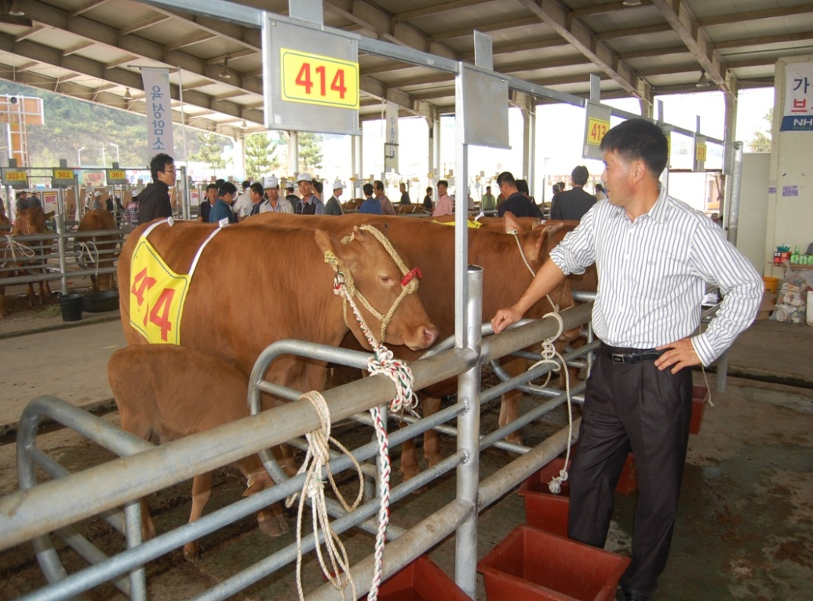
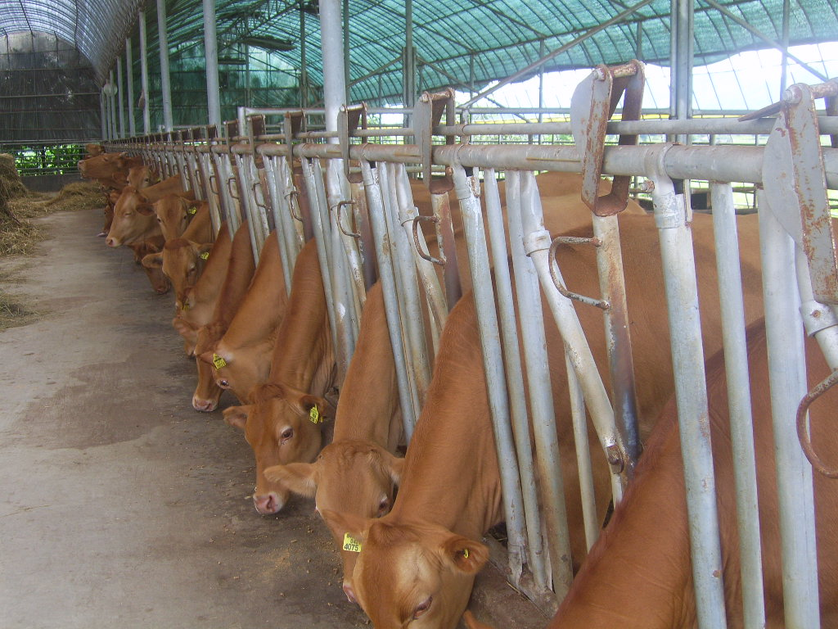
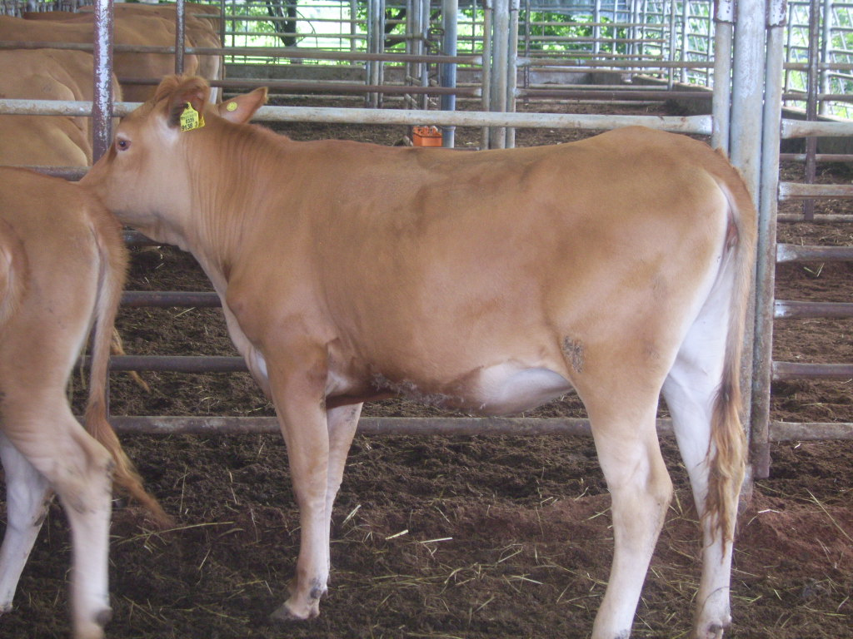
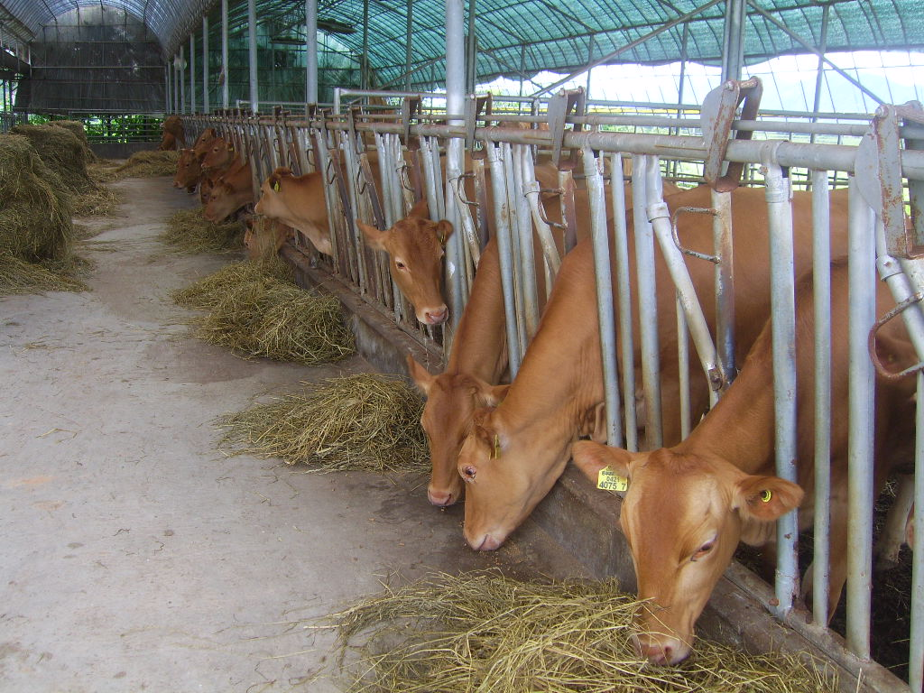
선형심사
후대능력 검정
개량은 농장의 뿌리
적합한 정액선정
엘리트카우 집단
푸른 꿈이 영글어 가는 푸른농장

Slide 8
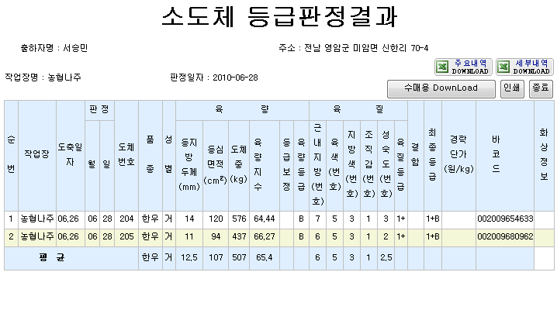
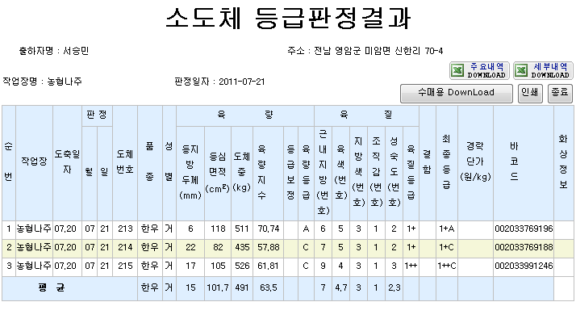
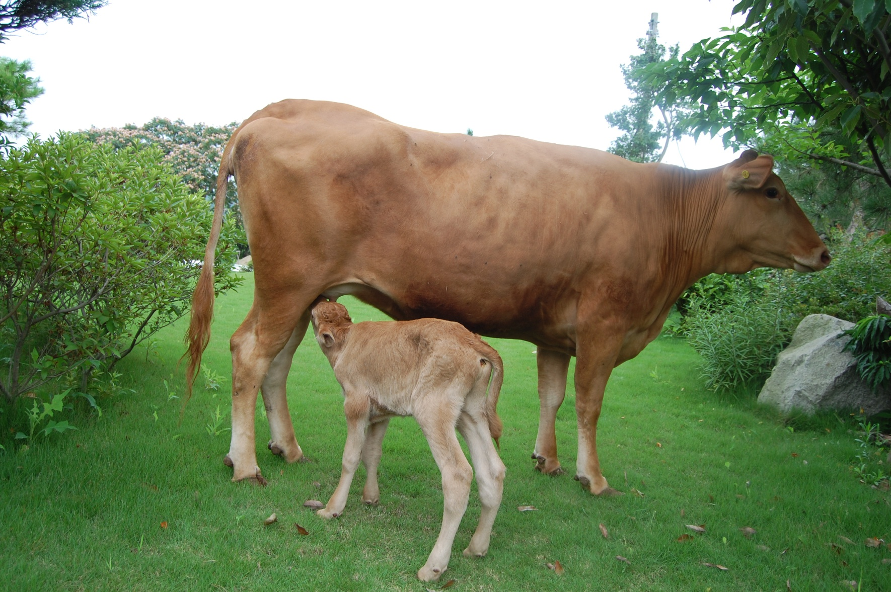
개량의 차이
체형이 큰 암소와 체형이 작은 암소의 차이
1.체형이 큰 암소의 거세우 성적
- 평균 도체중 : 544 kg
- 육질육량 등급 : 1+
2.체형이 작은 암소의 거세우 성적
- 평균 도체중 : 435 kg
- 육질등급 : 1+
평균 도체중 차이
109kg
푸른 꿈이 영글어 가는 푸른농장

Slide 9

“부지런한 농부가
재래종 돼지를 가지고 100근 만들기는 어려우나
게으른 농부라도
신품종 돼지로 100근은 쉽게 만든다.”
푸른 꿈이 영글어 가는 푸른농장

Slide 10

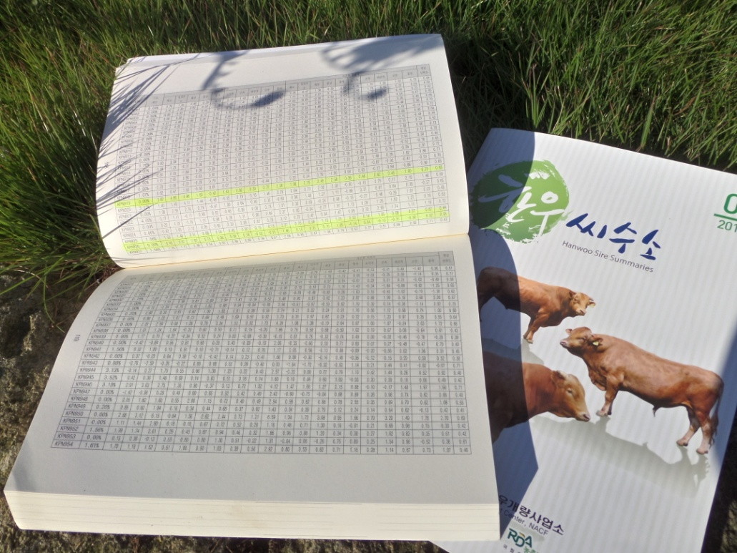

푸른 꿈이 영글어 가는 푸른농장

Slide 11
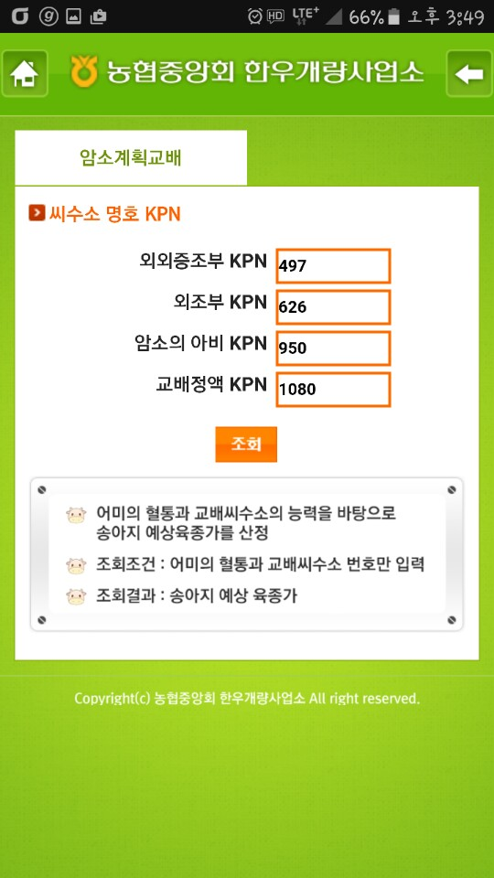
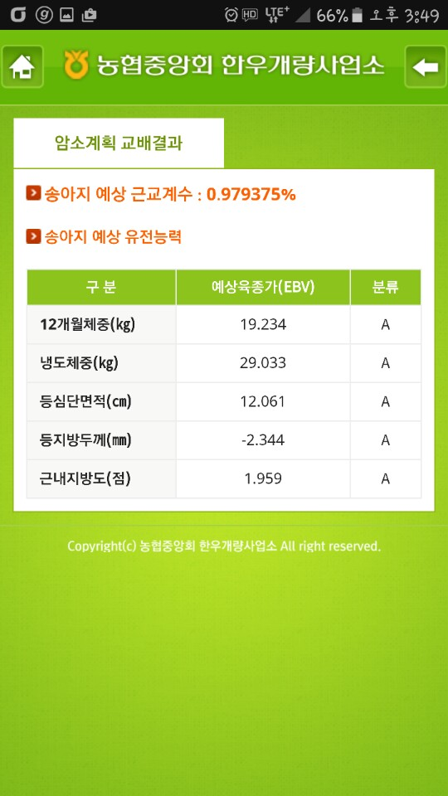
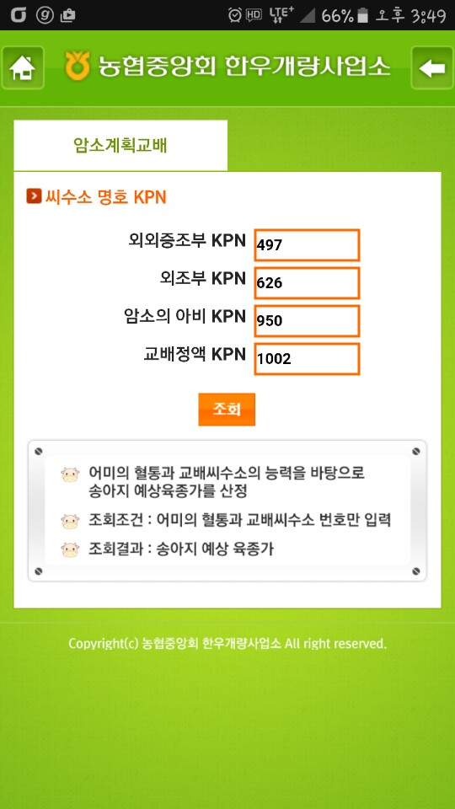

푸른 꿈이 영글어 가는 푸른농장

Slide 12
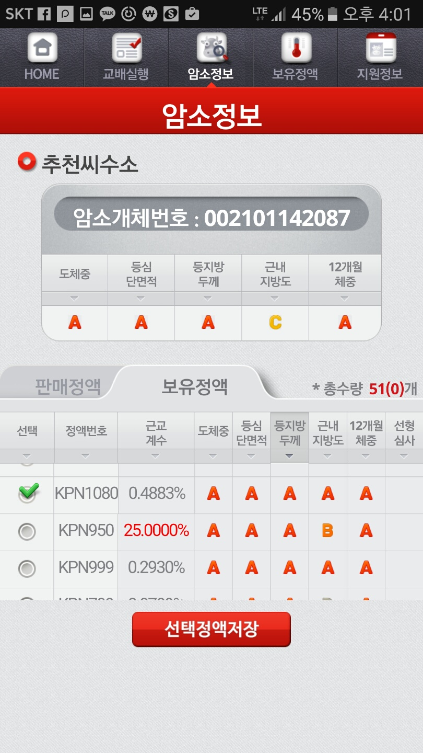
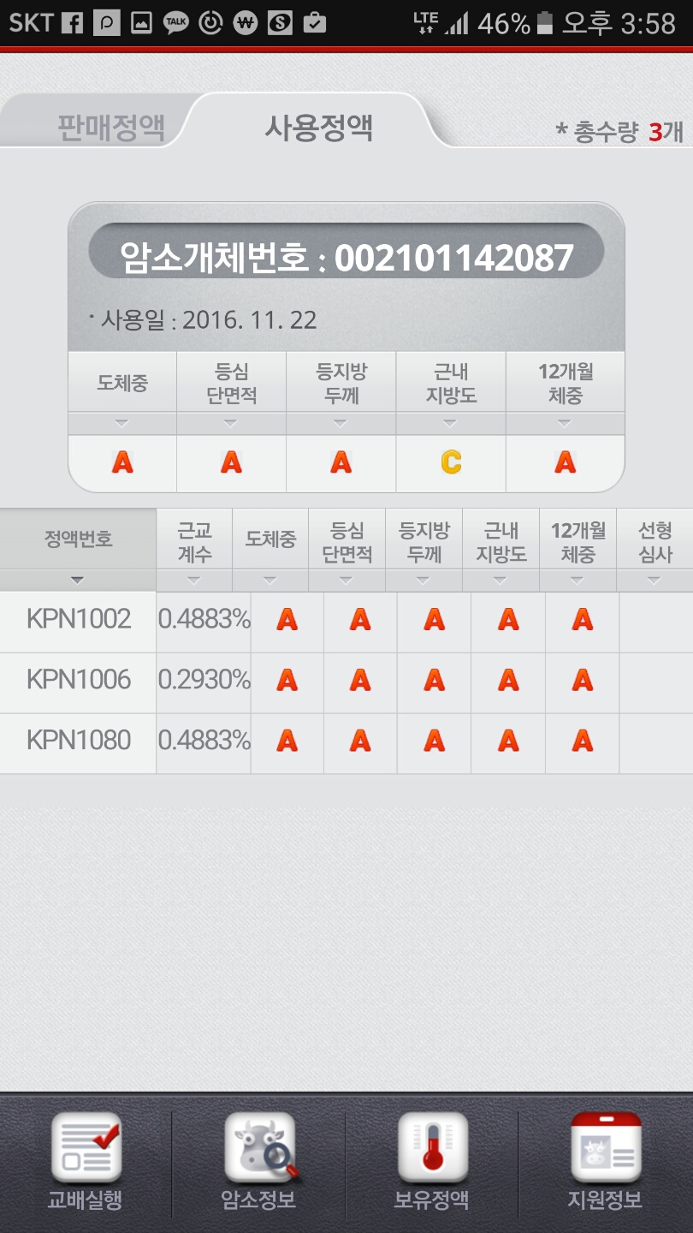
푸른 꿈이 영글어 가는 푸른농장

Slide 13
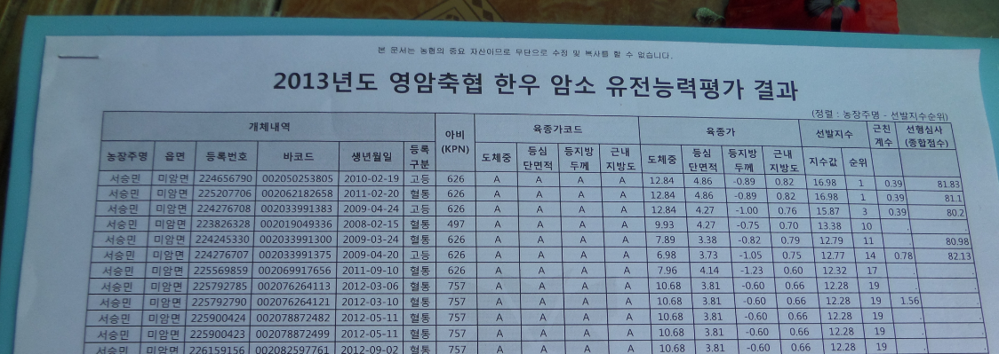
푸른 꿈이 영글어 가는 푸른농장

Slide 14
우량암소 가계도
6180
K243
1213
K369
2433
K538
9474
K626
5380
K757
6411
K872
6767
9628
K1009
푸른 꿈이 영글어 가는 푸른농장

Slide 15
후대검정 자료
2433
9134
810
512
14
117
9
1++B
9474
9131
778
509
12
114
9
1++A
5380
2753
880
525
20
125
9
1++B
푸른 꿈이 영글어 가는 푸른농장

Slide 16
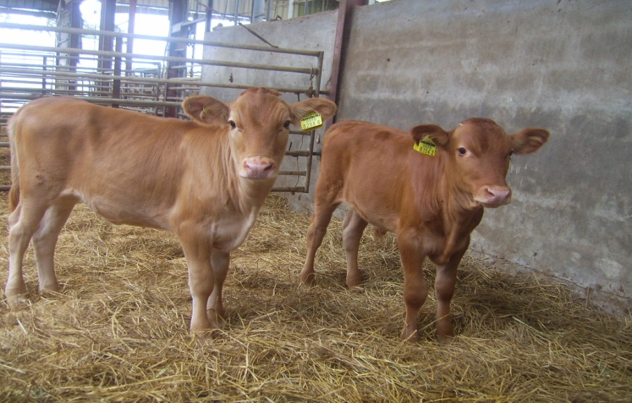
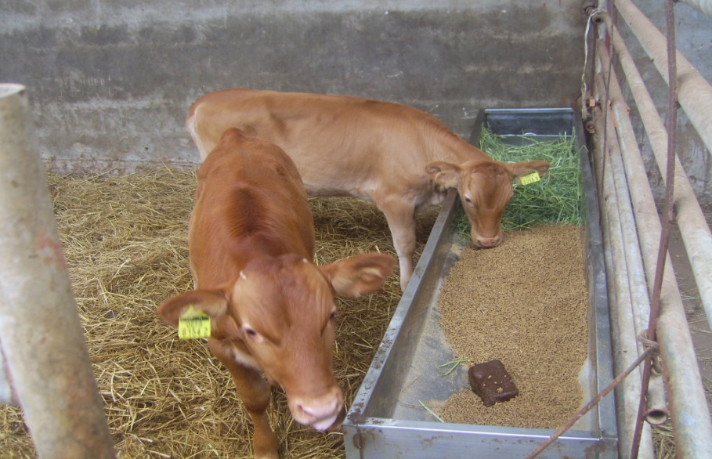
송아지 사양관리
입붙이기 사료 자유급여
- 생후 10일 전후
- 송아지 전용사료(CP 22% / 5개월 전후)
2. 신선한 물 공급(겨울철 온수공급)
3. 생후 10일 전후 스티뮤렉스 약 20g
물에 섞어 급여
송아지 전용 블록(몰라릭스) 급여
- 식이성 설사 예방 및 1위 발달 촉진
5. 양질의 건초 티모시 급여
6. 수분이 많은 담금먹이 금지
7. 90일 전후로 송아지 젖떼기 [2-3-4]
8. 이유동시 면연력 저하 ?
푸른 꿈이 영글어 가는 푸른농장

Slide 17
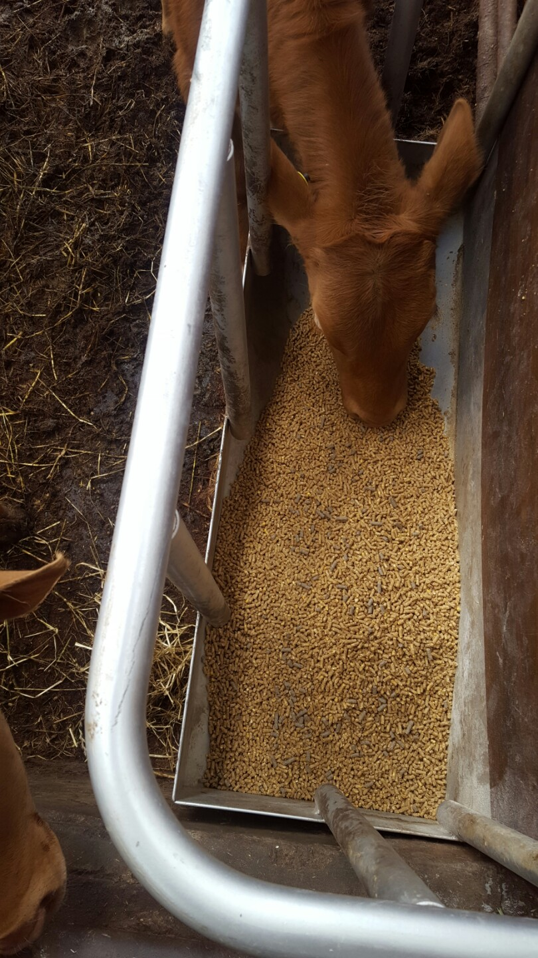
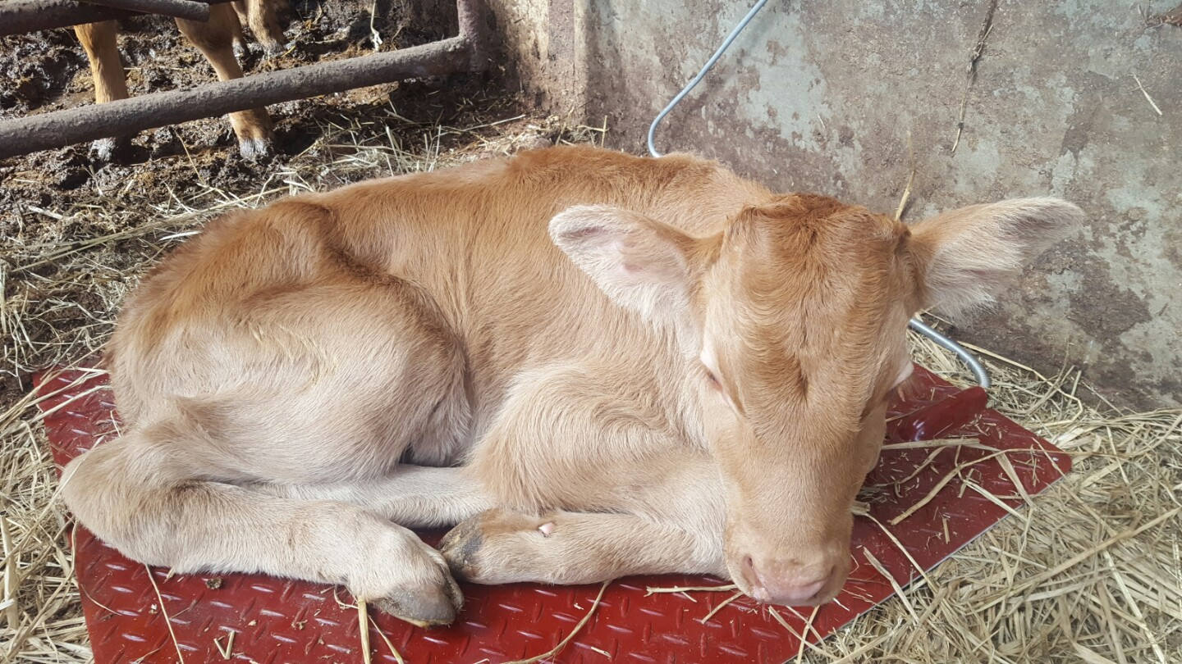

Slide 18
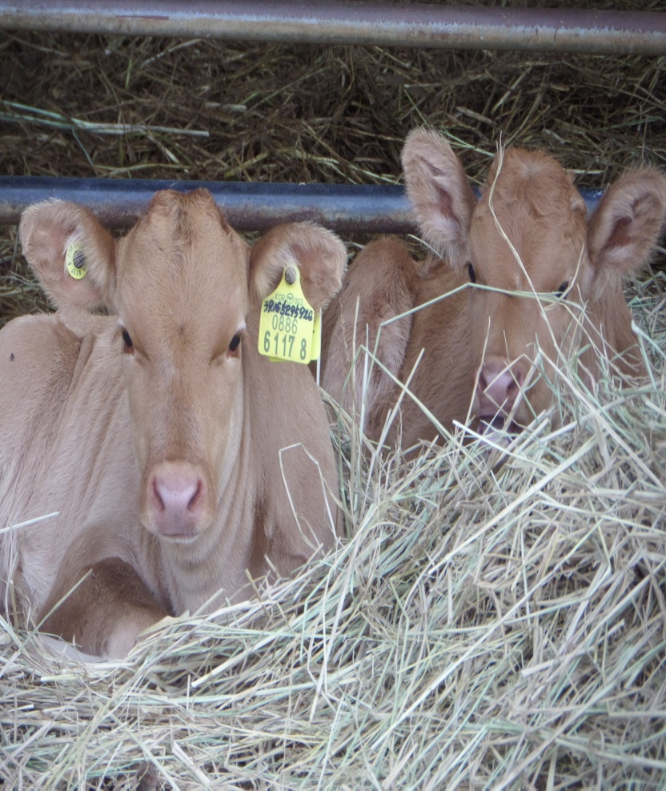
나만의 노하우?
초유급여 요령
호흡기, 설사
콕시듐 질병 예방
혹서기 섭취량 극대화 방법
송아지 입붙이기 사료 조기급여 방법
푸른 꿈이 영글어 가는 푸른농장

Slide 19
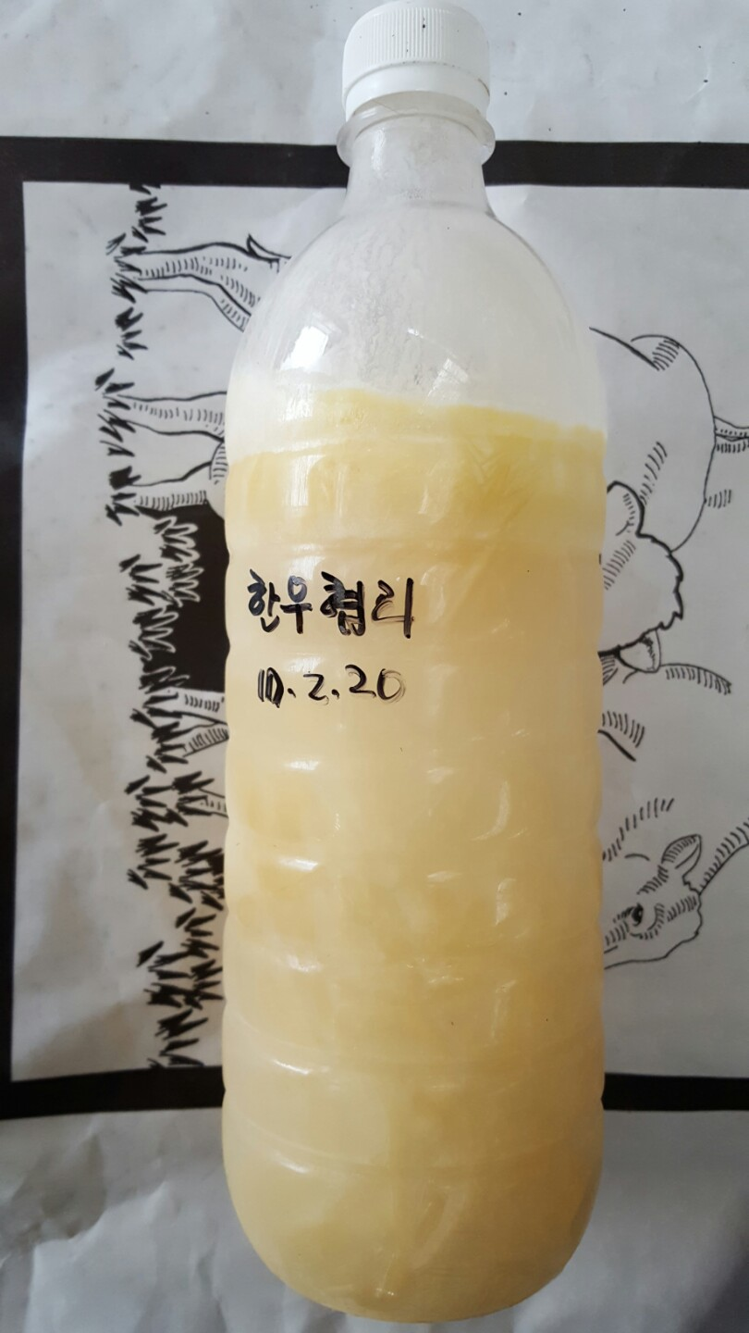
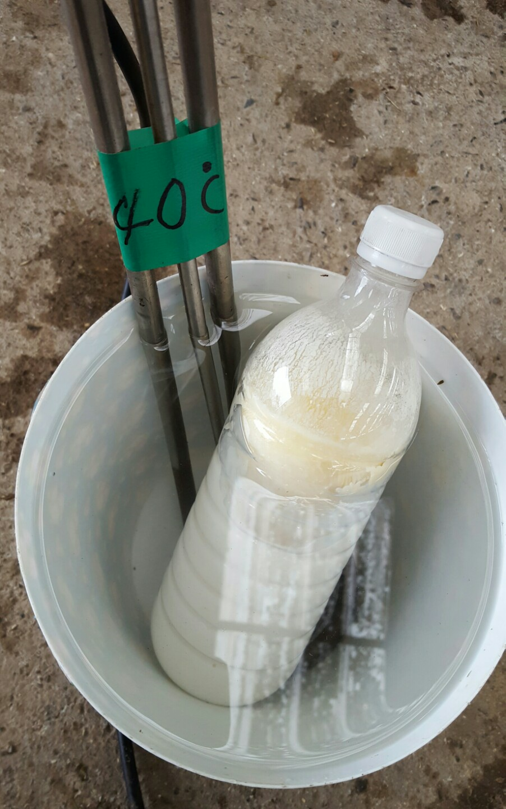
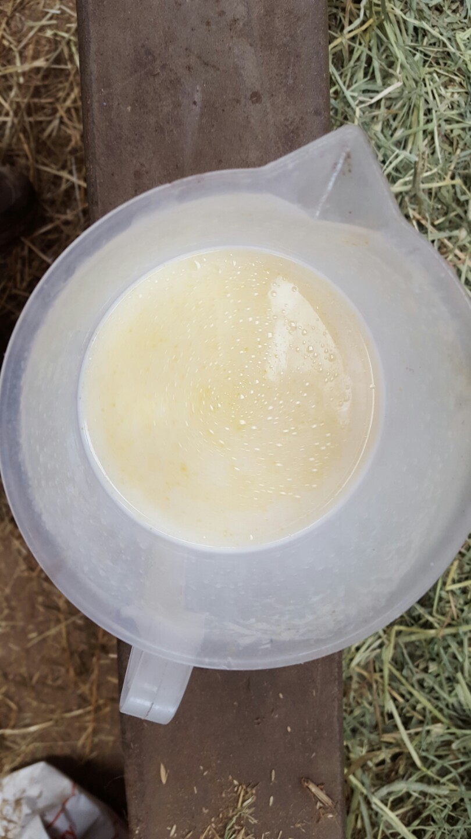
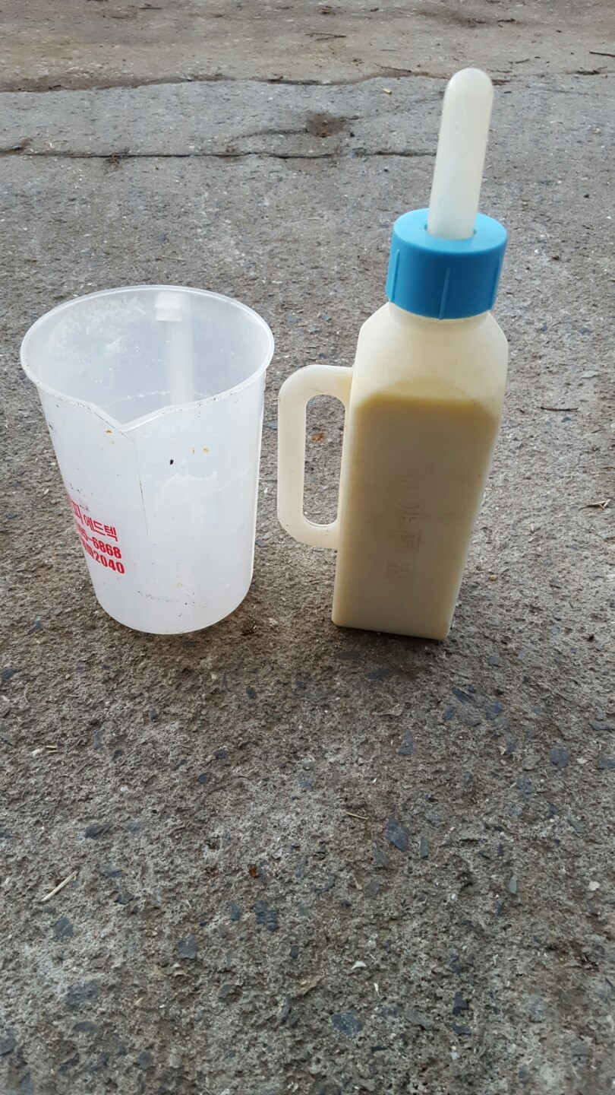
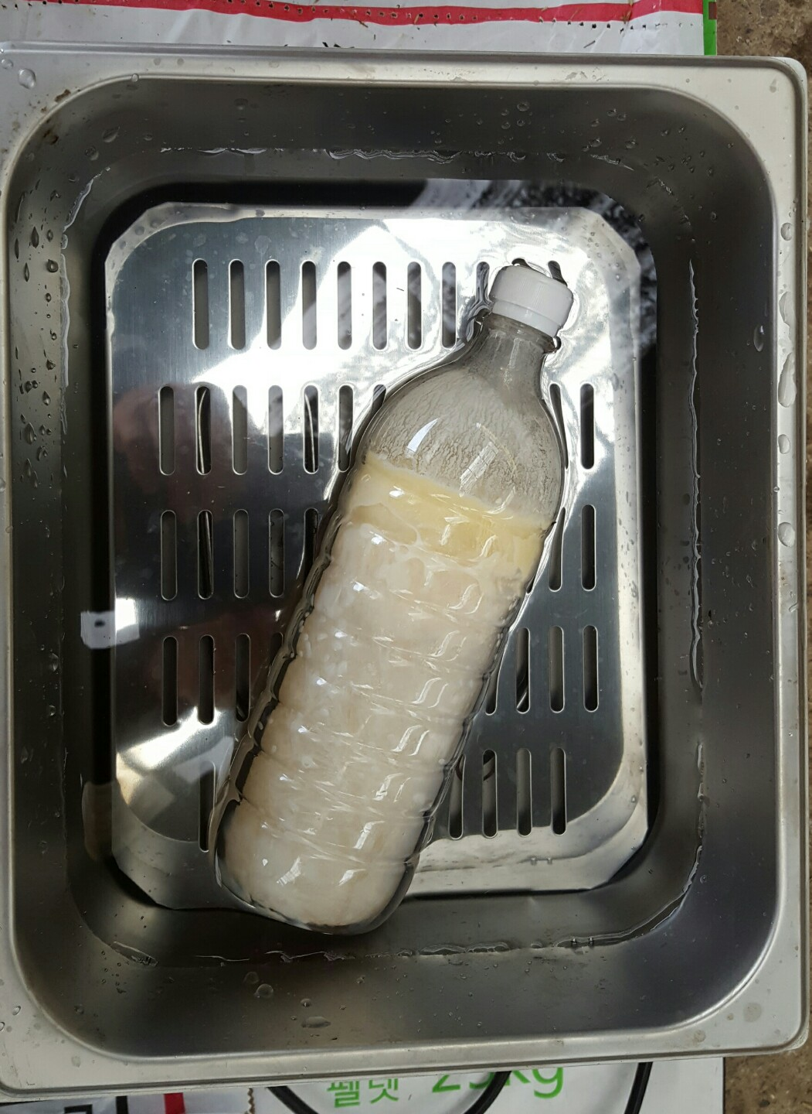
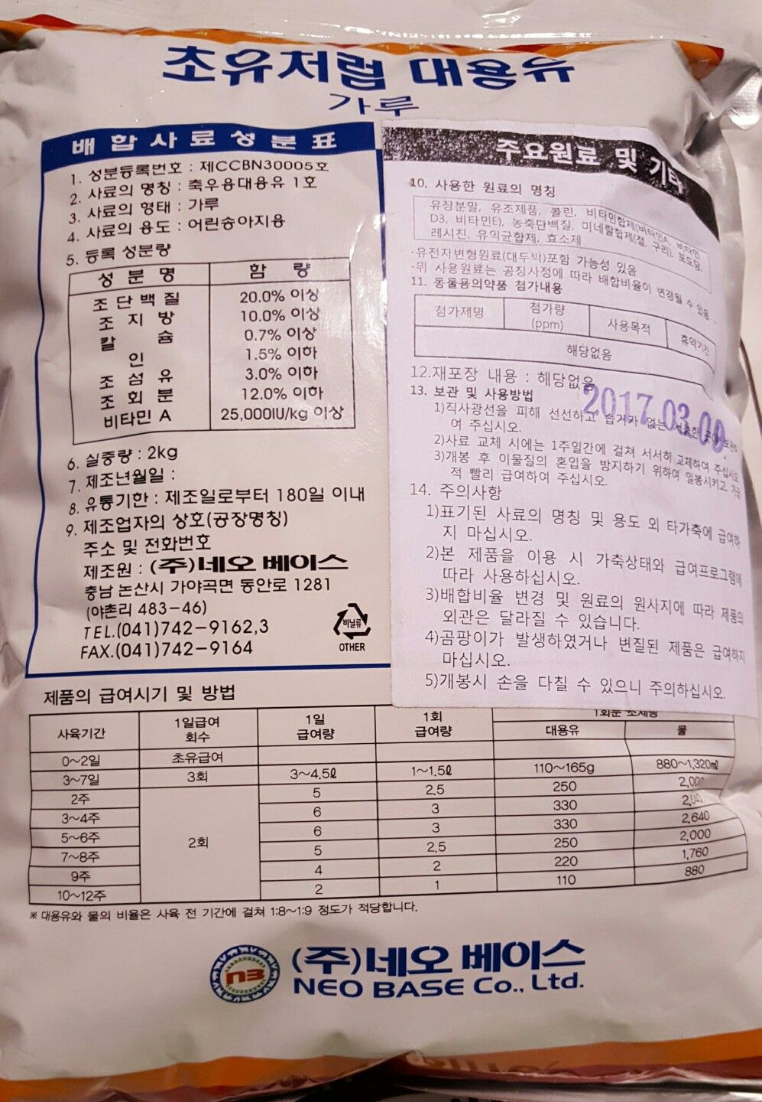

Slide 20
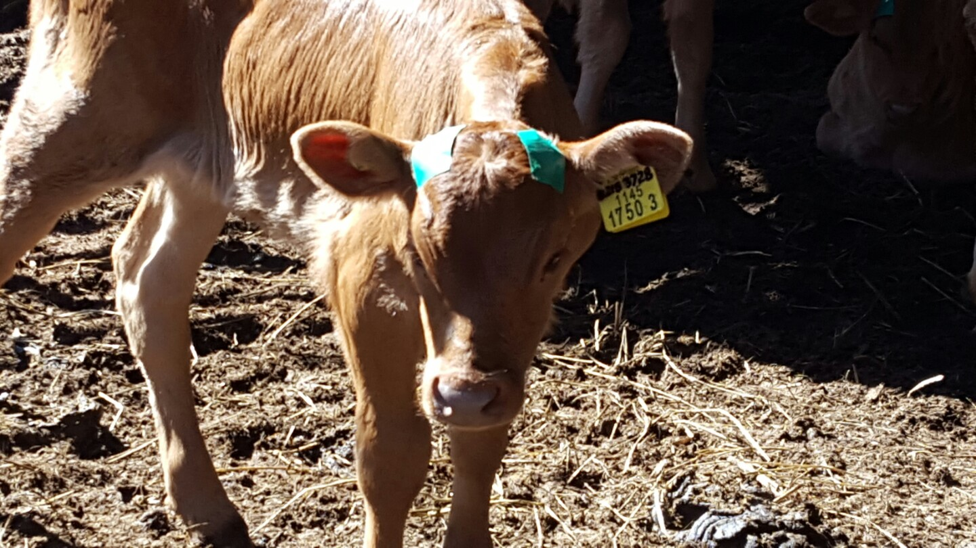
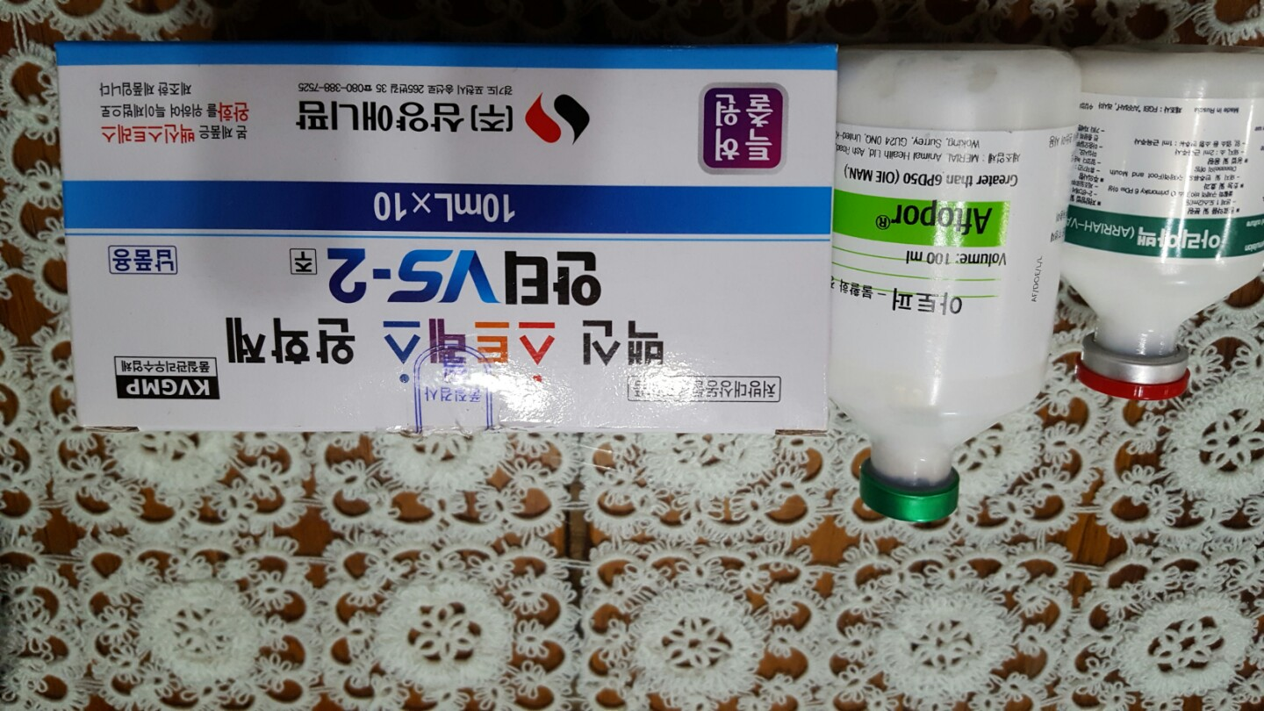

Slide 21
경매 최고가의 비밀
서승민님영암축협 송아지 경매시세 - (16.10.25) 총 출품두수 143두 / ■ 수 송아지 133두 , 최고가 : 436만원 (매도인→신북 이재성, 서호 오중석), 평균가 : 366만원 / ■ 암 송아지 10두, 최고가 : 379만원 (매도인→미암 황천석), 평균가 : 319만원 / ※ 11월 일반경매와 12월 등록우 경매를 희망하시는 농가는 지금 접수하여 주시기 바랍니다.영암축협

Slide 22
경매 최고가의 비밀
서승민님영암축협 송아지 경매시세 - (16.11.25) 총 출품두수 158두 / ■ 수 송아지 146두 , 최고가 : 419만원 (매도인→미암 강봉근), 평균가 : 326만원 / ■ 암 송아지 12두, 최고가 : 383만원 (매도인→영암 김진호), 평균가 : 286만원 / ※ 12월 일반경매와 1월 등록우 경매를 희망하시는 농가는 지금 접수하여 주시기 바라며, 12월 등록우 경매 접수는 불가하오니 참고하시기 바랍니다.영암축협

Slide 23
경매 최고가의 비밀
서승민님영암축협 송아지 경매시세 - (16.12.25) 총 출품두수 166두 / ■ 수 송아지 152두 , 최고가 : 378만원 (매도인→서호 박인철), 평균가 : 289만원 / ■ 암 송아지 14두, 최고가 : 306만원 (매도인→미암 황천석), 평균가 : 263만원 / ※ 1월 일반경매와 2월 등록우 경매를 희망하시는 농가는 지금 접수하여 주시기 바라며, 1월 등록우 경매 접수는 불가하오니 참고하시기 바랍니다.영암축협

Slide 24
경매 최고가의 비밀
서승민님영암축협 송아지 경매시세 - (17.01.25) 총 출품두수 128두 / ■ 수 송아지 116두 , 최고가 : 386만원 (매도인→서호 박인철), 평균가 : 315만원 / ■ 암 송아지 12두, 최고가 : 397만원 (매도인→신북 김영미), 평균가 : 297만원 / ※ 2월 일반경매와 3월 등록우 경매를 희망하시는 농가는 지금 접수하여 주시기 바라며, 562월 등록우 경매 접수는 불가하오니 참고하시기 바랍니다.영암축협

Slide 25
경매 최고가의 비밀
서승민님영암축협 송아지 2월 경매시세 - (17.03.20) 총 출품두수 104두 / ■ 수 송아지 95두 , 최고가 : 416만원 (매도인→서호 박인철), 평균가 : 361만원 / ■ 암 송아지 9두, 최고가 : 356만원 (매도인→신북 이중석), 평균가 : 308만원 / ※ 4월 등록우 경매를 희망하시는 농가는 지금 접수하여 주시기 바라며, 3월 등록우 경매 접수는 불가하오니 참고하시기 바랍니다.영암축협

Slide 26
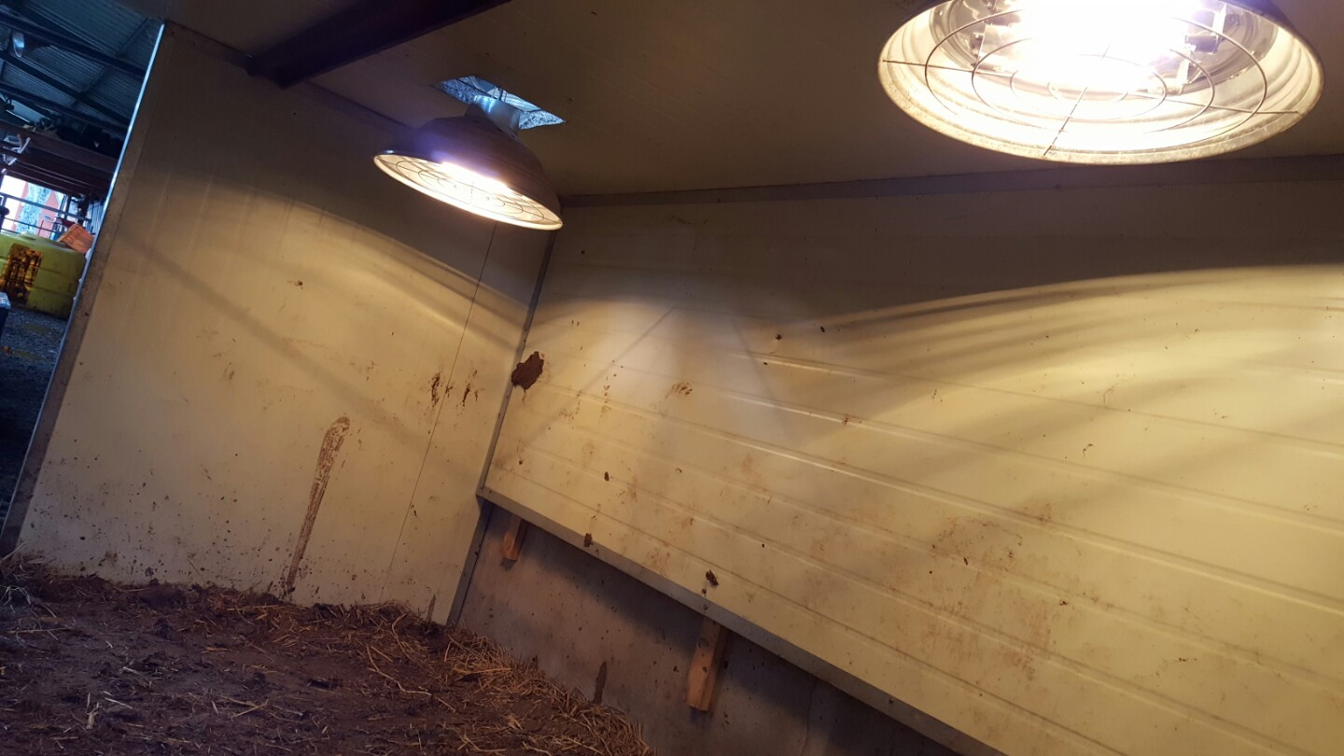
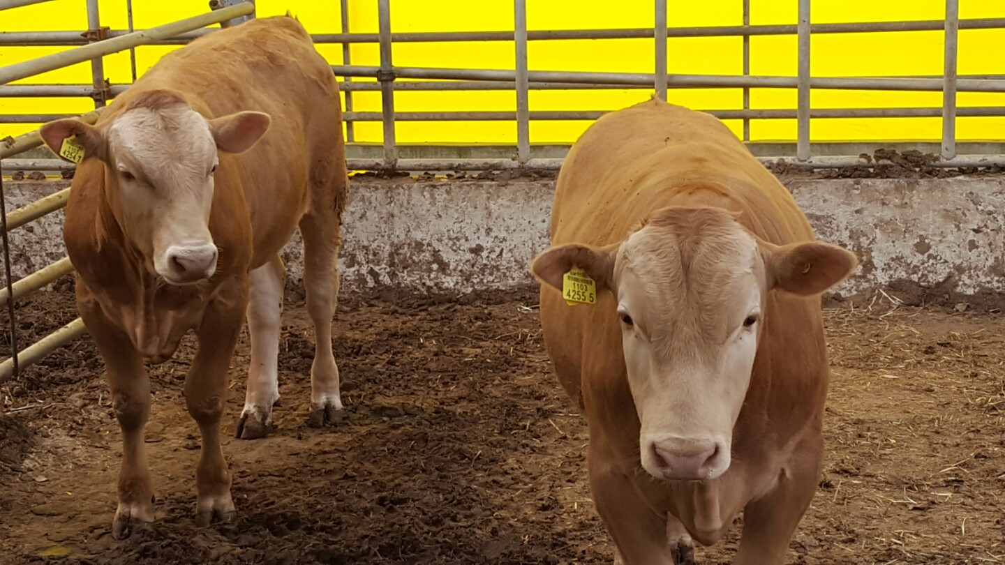
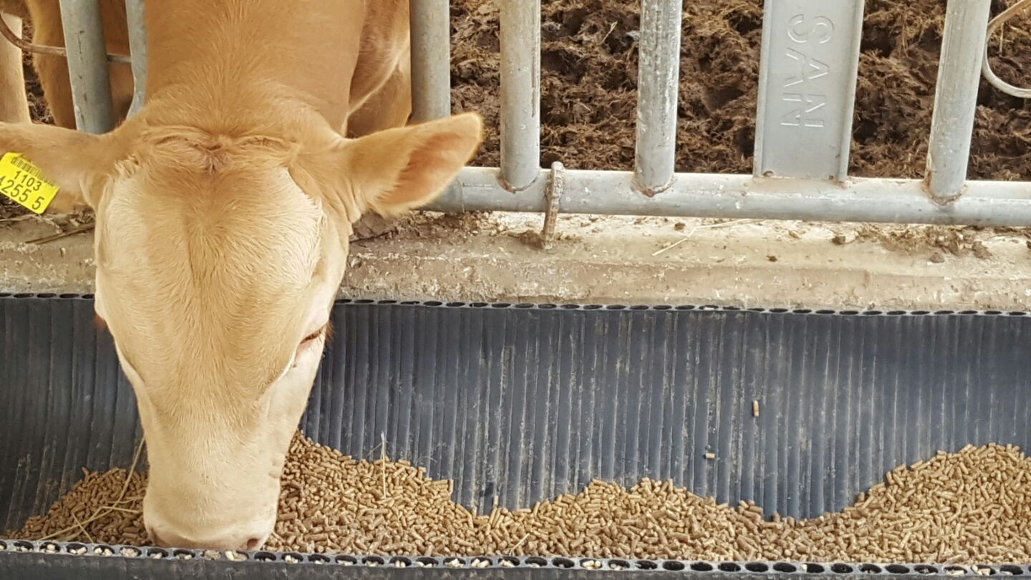
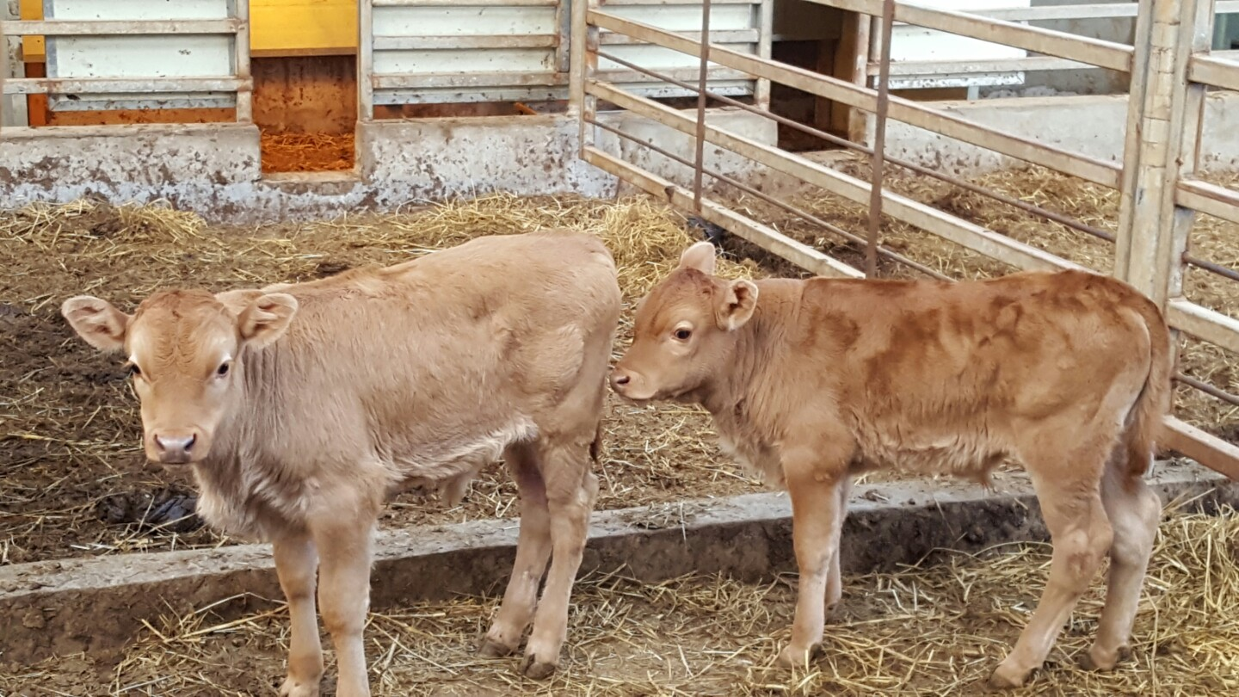

Slide 27
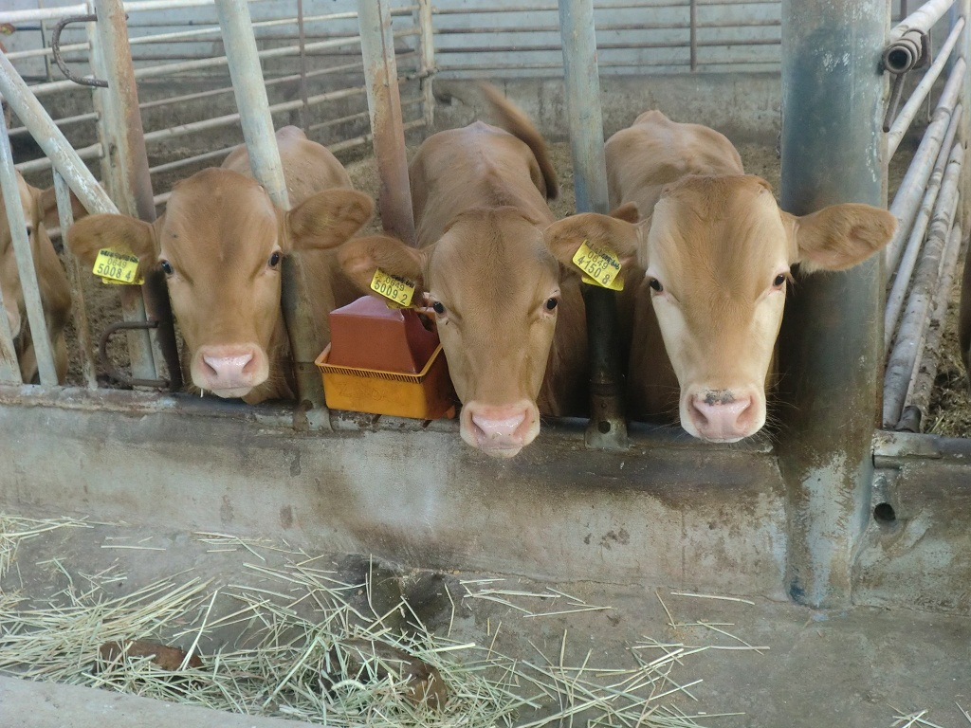
중송아지 사양관리
1. 암♀
100~260Kg, 5~14개월
농후사료 3.5 Kg (CP:18%)
육성우(일당증체) 6개월 0.8Kg
12개월 0.7Kg
생균제&광물질 급여
2. 수♂
5개월 전후 거세 실시
농후사료 체중의 1.5%
뇨결석 블록 및 생균제&광물질 급여
양질의 건초
푸른 꿈이 영글어 가는 푸른농장

Slide 28
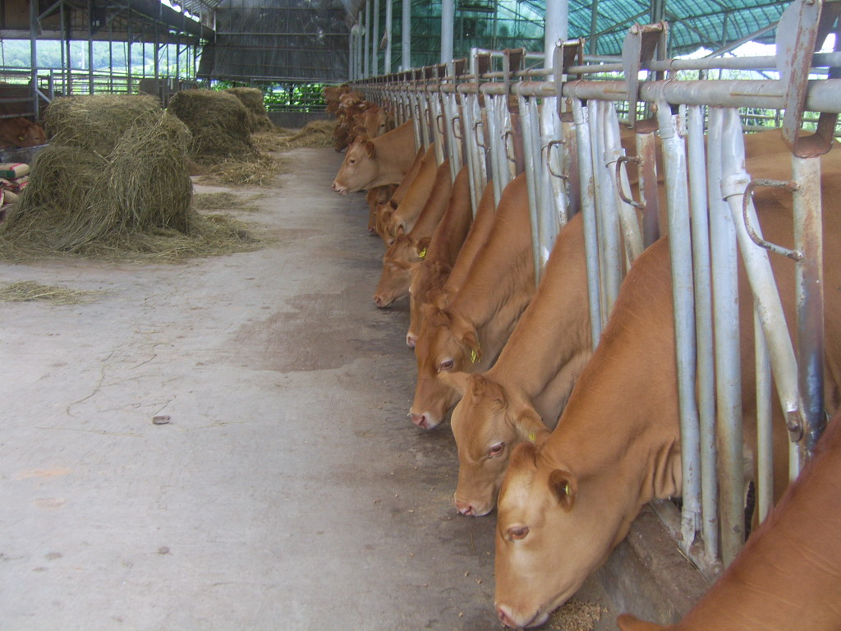
큰 송아지 수정적기
개체별로 7~8개월령 100~120kg 초 발정
2. 8~15개월령 180~260kg 성성숙 진행
(기초골격, 근육, 수직·수평 성장)
3. 한우의 번식 적령기는?
➔ 14개월령 이상 , 체중 260kg
(성성숙+체성숙의 조화) (CP:16%)
4. 일당증체 0.6Kg
일찍 수정을 했을 때의 손실?
암소가 임신하면 수직성장 멈춤고
수평성장만 진행➔ 키가 덜 자람.
2. 유선발달 미비➔ 분만 후 초유와 비유량이 적어 육성율이 떨어짐.
3. 분만시 난산의 위험성
4. 생시체중 미달➔ 허약한 송아지 분만, 발육저하, 설사발생
푸른 꿈이 영글어 가는 푸른농장

Slide 29
나만의 노하우?
수태율을 높이는 방법!
생시체중을 크게하는 방법! (벼 이삭거름)
1. 캐틀 마스터(IBR백신)
2. 비타민 ADE제제
3. 미네랄 블럭
생시체중 1kg → 출하체중 ?
푸른 꿈이 영글어 가는 푸른농장

Slide 30
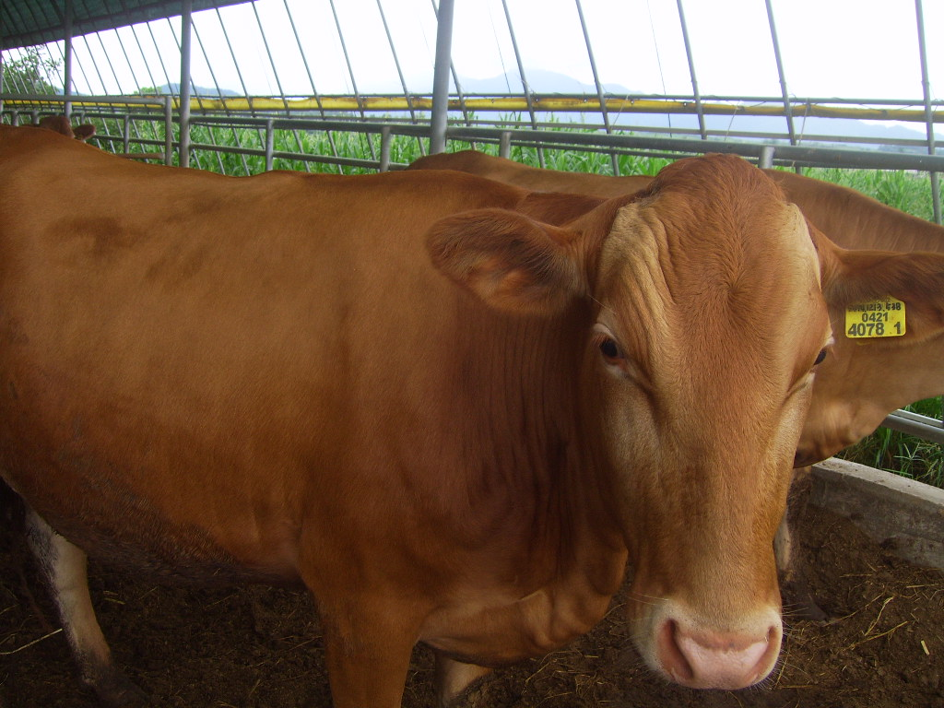
나만의 노하우?
포유기 사양관리
포유사료 급여 (CP:16%)
흉선을 크게 키우기 위해
분만 2달 전부터 돋아먹이기[3.2–4-5]
분만 후 3개월 전후 젖을 뗌
※ 단, 포유사료 5kg 급여
임신우 사양관리
구충제 실시(년중 2회 실시)
미네랄 블록 급여
철저한 영양관리
푸른 꿈이 영글어 가는 푸른농장

Slide 31
단계별 사료급여법
입붙이기
분만
젖떼기
어린 송아지
22%
중송아지
18%
큰송아지
16%
포유우
16%
임신우
15%
출생
10일
5개월
14개월
수정
24개월
27개월
분만
푸른 꿈이 영글어 가는 푸른농장

Slide 32
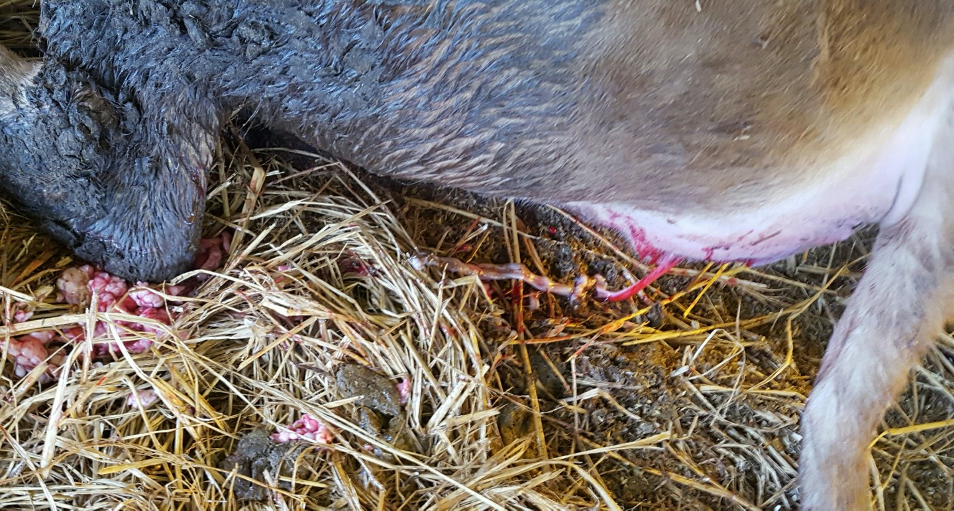

Slide 33
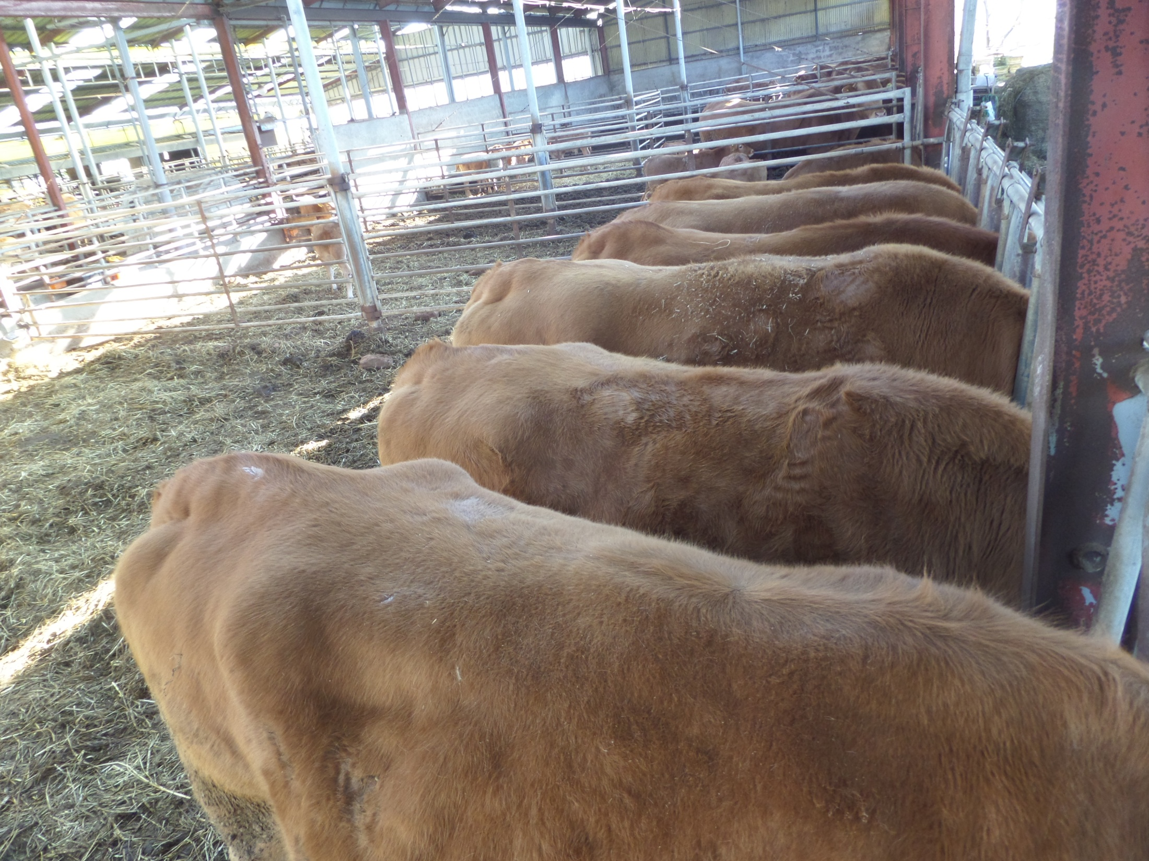
푸른 꿈이 영글어 가는 푸른농장

Slide 34
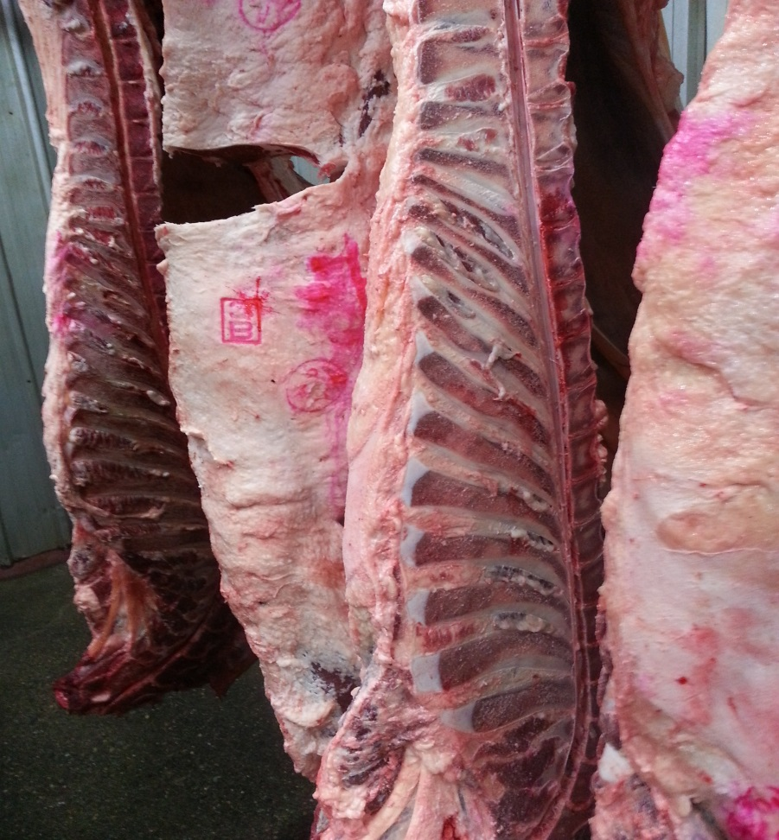
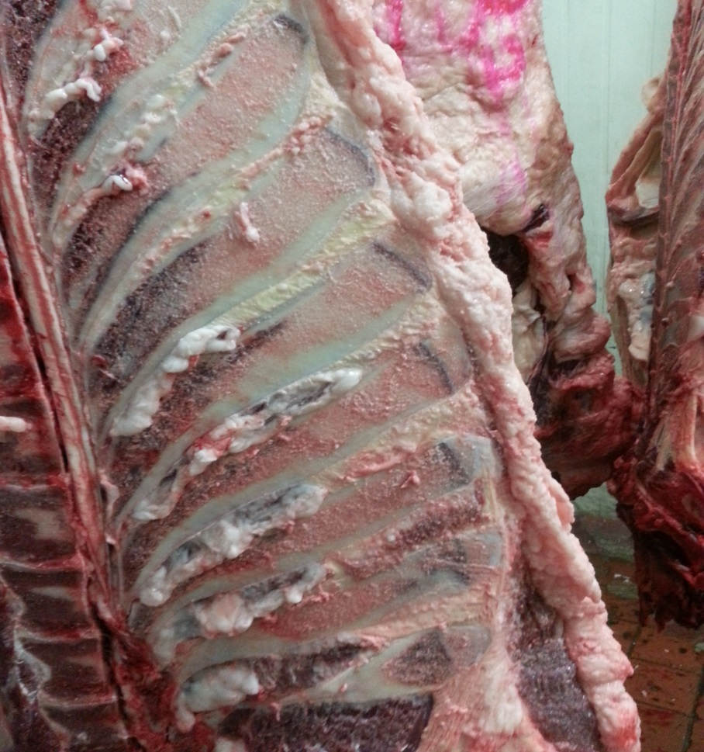
개월령 연골차이
22개월령 – 척추 가시돌기 연골
하얗고, 뚜렷하게 남아 있음.
68개월령 – 척추 가시돌기 연골
하얀색 부분이 줄어들면서 색도 어둡게
변하고 있음.
푸른 꿈이 영글어 가는 푸른농장

Slide 35
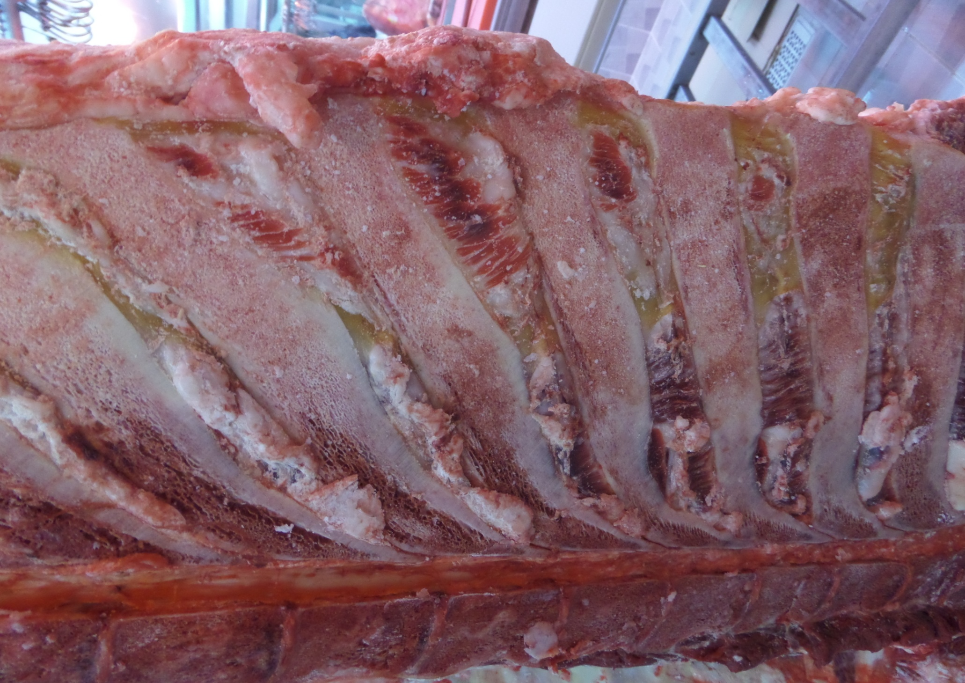
167개월령(12산) – 척추 가시돌기 연골 (14년)
No. 000 1643 12131
푸른 꿈이 영글어 가는 푸른농장

Slide 36


178개월령(13산) – 척추 가시돌기 연골
푸른 꿈이 영글어 가는 푸른농장

Slide 37
가축개량의 필요성
육량향상 및 육질개선 효과(농가 수익창출)
등급간 가격격차 심화
마리당 약 100만원 이상 수익성 차이
(등급간 1,500원~2,000원/kg차이)
푸른 꿈이 영글어 가는 푸른농장

Slide 38

푸른 꿈이 영글어 가는 푸른농장

Slide 39



Slide 40
소도체 등급판정결과
출하자명 :서승민(601016-*******) |  |  |  |  |  | 주소 : 전남 영암군 미암면 신한리 70-4
작업장명 : 전국 |  |  |  |  |  | 판정일자 : 2012년 10월 01일 ~ 2012년 11월 20일
순 | 작업장 | 판 정 |  | 도체번호 | 품 | 성 | 육 량 |  |  |  |  |  | 육 질 |  |  |  |  |  | 결 | 최 | 경락 | 바
 |  |  |  |  |  |  |  |  |  |  |  |  |  |  |  |  |  |  | 함 | 종 | 단가 | 코
번 |  |  |  |  | 종 | 별 |  |  |  |  |  |  |  |  |  |  |  |  |  | 등 | (원/kg) | 드
 |  | 월 | 일 |  |  |  | 등지방 | 등심 | 도체중 | 육량 | 등급 | 육량 | 근 | 육 | 지 | 조 | 성 | 육 |  | 급
 |  |  |  |  |  |  | 두께 | 면적 | (kg) | 지수 | 보정 | 등급 | 내 | 색 | 방 | 직 | 숙 | 질
 |  |  |  |  |  |  | (mm) | (cm²) |  |  |  |  | 지 | (번호) | 색 | 감 | 도 | 등
 |  |  |  |  |  |  |  |  |  |  |  |  | 방 |  | (번호) | (번호) | (번호) | 급
 |  |  |  |  |  |  |  |  |  |  |  |  | (번호)
1 | 농협음성 | 10 | 24 | 35 | 한우 | 거 | 10 | 141 | 560 | 70.05 |  | A | 9 | 4 | 3 | 1 | 2 | 1++ |  | 1++A | 112,000 | 002054146540
2 | 농협음성 | 10 | 24 | 36 | 한우 | 거 | 13 | 142 | 478 | 70.27 |  | A | 9 | 4 | 3 | 1 | 2 | 1++ |  | 1++A | 144,444 | 002051737022
4 | 농협나주 | 10 | 29 | 202 | 한우 | 거 | 16 | 96 | 471 | 62.59 |  | C | 8 | 4 | 3 | 1 | 3 | 1++ |  | 1++C |  | 002054146507
5 | 농협나주 | 10 | 29 | 203 | 한우 | 거 | 21 | 113 | 557 | 59.61 |  | C | 9 | 5 | 3 | 1 | 3 | 1++ |  | 1++C |  | 002054146566
6 | 농협나주 | 10 | 30 | 204 | 한우 | 거 | 25 | 92 | 563 | 54.23 |  | C | 6 | 5 | 3 | 1 | 2 | 1+ |  | 1+C |  | 002051737098
7 | 농협나주 | 11 | 06 | 249 | 한우 | 거 | 10 | 86 | 445 | 65.66 |  | B | 8 | 5 | 3 | 1 | 2 | 1++ |  | 1++B |  | 002051737047
8 | 농협나주 | 11 | 06 | 250 | 한우 | 거 | 13 | 93 | 516 | 62.99 |  | B | 9 | 4 | 3 | 1 | 2 | 1++ |  | 1++B |  | 002054146453
축산물품질평가원(www.ekape.or.kr)
아?!~~~
이럴수도…!
개량의 차이
평균 도체중=519kg
평균 등급=?
푸른 꿈이 영글어 가는 푸른농장

Slide 41

15회 한우능력평가대회 대통령상 수상
푸른 꿈이 영글어 가는 푸른농장

Slide 42




푸른 꿈이 영글어 가는 푸른농장

Slide 43

경청해 주셔서 감사합니다.

